Slide 1
WordPress – Initiation – Création - Gestion d'un site Web

Slide 2
Programme
Les CMS
Installation d'un site Web sous WordPress
Organisation des contenus sous WordPress
Les utilisateurs
Les extensions
Les thèmes WordPress
La sauvegarde et la restauration d'un site Web WordPress

Slide 3
1. Les CMS
Les différents types de site (Forum, Vitrine, E-commerce , Blog , …)
  Le site « carte de visite » ou « minisite »
    Le site « carte de visite » est un site extrêmement minimaliste, qui comporte une page unique dont l’URL se termine par « .tel ».

Slide 4
1. Les CMS
Les différents types de site (Forum, Vitrine, E-commerce , Blog , …)
  Le site « carte de visite » ou « minisite »
    Le site « carte de visite » est un site extrêmement minimaliste, qui comporte une page unique dont l’URL se termine par « .tel ».
    Il permet aux internautes d’obtenir l’ensemble des informations de contact de votre entreprise … mais pas plus !

Slide 5
1. Les CMS
Les différents types de site (Forum, Vitrine, E-commerce , Blog , …)
  Le site « carte de visite » ou « minisite »
    Le site « carte de visite » est un site extrêmement minimaliste, qui comporte une page unique dont l’URL se termine par « .tel ».
    Il permet aux internautes d’obtenir l’ensemble des informations de contact de votre entreprise … mais pas plus !
    Il s’apparente donc à un résumé web de votre carte de visite.

Slide 6
1. Les CMS
Les différents types de site (Forum, Vitrine, E-commerce , Blog , …)
  Le site « carte de visite » ou « minisite »
    Le site « carte de visite » est un site extrêmement minimaliste, qui comporte une page unique dont l’URL se termine par « .tel ».
    Il permet aux internautes d’obtenir l’ensemble des informations de contact de votre entreprise … mais pas plus !
    Il s’apparente donc à un résumé web de votre carte de visite.
    Dans la grande majorité des cas, un site "carte de visite" ne propose que 3 ou 4 pages :
      la page d'accueil,
      une page de localisation avec une carte,
      une page de contact
      et éventuellement une page supplémentaire pour préciser les prestations présentées sur la pages d'accueil.

Slide 7
1. Les CMS
Les différents types de site (Forum, Vitrine, E-commerce , Blog , …)
  Le site « carte de visite » ou « minisite »
    Le site « carte de visite » est un site extrêmement minimaliste, qui comporte une page unique dont l’URL se termine par « .tel ».
    Il permet aux internautes d’obtenir l’ensemble des informations de contact de votre entreprise … mais pas plus !
    Il s’apparente donc à un résumé web de votre carte de visite.
    Dans la grande majorité des cas, un site "carte de visite" ne propose que 3 ou 4 pages :
      la page d'accueil,
      une page de localisation avec une carte,
      une page de contact
      et éventuellement une page supplémentaire pour préciser les prestations présentées sur la pages d'accueil.
    Un mini-site rattaché à un site institutionnel ou à une marque, permet de créer une dynamique et faire la promotion d’un événement particulier.

Slide 8
1. Les CMS
Les différents types de site (Forum, Vitrine, E-commerce , Blog , …)
  Le site vitrine
    C'est le type de site à caractère commercial le plus courant sur internet.

Slide 9
1. Les CMS
Les différents types de site (Forum, Vitrine, E-commerce , Blog , …)
  Le site vitrine
    C'est le type de site à caractère commercial le plus courant sur internet.
    Il est composé de plusieurs pages et présente un maximum d'informations sur l’entreprise, association, personnalité, etc...

Slide 10
1. Les CMS
Les différents types de site (Forum, Vitrine, E-commerce , Blog , …)
  Le site vitrine
    C'est le type de site à caractère commercial le plus courant sur internet.
    Il est composé de plusieurs pages et présente un maximum d'informations sur l’entreprise, association, personnalité, etc...
    Il met en avant les produits, les services, les coordonnées et, en fonction des besoins, une partie " actualités ", une galerie photos ou une page de demande de devis.

Slide 11
1. Les CMS
Les différents types de site (Forum, Vitrine, E-commerce , Blog , …)
  Le site vitrine
    C'est le type de site à caractère commercial le plus courant sur internet.
    Il est composé de plusieurs pages et présente un maximum d'informations sur l’entreprise, association, personnalité, etc...
    Il met en avant les produits, les services, les coordonnées et, en fonction des besoins, une partie " actualités ", une galerie photos ou une page de demande de devis.
    Le site vitrine présente un design qui correspond à l'image de l’entreprise.

Slide 12
1. Les CMS
Les différents types de site (Forum, Vitrine, E-commerce , Blog , …)
  Le site vitrine
    C'est le type de site à caractère commercial le plus courant sur internet.
    Il est composé de plusieurs pages et présente un maximum d'informations sur l’entreprise, association, personnalité, etc...
    Il met en avant les produits, les services, les coordonnées et, en fonction des besoins, une partie " actualités ", une galerie photos ou une page de demande de devis.
    Le site vitrine présente un design qui correspond à l'image de l’entreprise.
    Ce type de site peut comporter une partie "blog", très intéressante pour améliorer la présence sur les moteurs de recherche.

Slide 13
1. Les CMS
Les différents types de site (Forum, Vitrine, E-commerce , Blog , …)
  Le site vitrine
    C'est le type de site à caractère commercial le plus courant sur internet.
    Il est composé de plusieurs pages et présente un maximum d'informations sur l’entreprise, association, personnalité, etc...
    Il met en avant les produits, les services, les coordonnées et, en fonction des besoins, une partie " actualités ", une galerie photos ou une page de demande de devis.
    Le site vitrine présente un design qui correspond à l'image de l’entreprise.
    Ce type de site peut comporter une partie "blog", très intéressante pour améliorer la présence sur les moteurs de recherche.
    Dans la majorité des cas, un site vitrine est basé sur un CMS et est facilement administrable par une personne sans connaissance informatique.

Slide 14
1. Les CMS
Les différents types de site (Forum, Vitrine, E-commerce , Blog , …)
  Le site e-commerce
    Les sites e-commerce sont des plateformes spécialisées dans la vente en ligne de produits ou de services.

Slide 15
1. Les CMS
Les différents types de site (Forum, Vitrine, E-commerce , Blog , …)
  Le site e-commerce
    Les sites e-commerce sont des plateformes spécialisées dans la vente en ligne de produits ou de services.
    Ces plateformes plus complexes peuvent nécessiter l’intervention de développeurs spécialisés pour être mise en place et déployées.

Slide 16
1. Les CMS
Les différents types de site (Forum, Vitrine, E-commerce , Blog , …)
  Le site e-commerce
    Les sites e-commerce sont des plateformes spécialisées dans la vente en ligne de produits ou de services.
    Ces plateformes plus complexes peuvent nécessiter l’intervention de développeurs spécialisés pour être mise en place et déployées.
    Elles donnent la possibilité aux internautes de passer commande et de payer via le site e- commerce.

Slide 17
1. Les CMS
Les différents types de site (Forum, Vitrine, E-commerce , Blog , …)
  Le site e-commerce
    Les sites e-commerce sont des plateformes spécialisées dans la vente en ligne de produits ou de services.
    Ces plateformes plus complexes peuvent nécessiter l’intervention de développeurs spécialisés pour être mise en place et déployées.
    Elles donnent la possibilité aux internautes de passer commande et de payer via le site e- commerce.
    C’est donc une boutique en ligne, accessible 24h/24 et 7j/7 !

Slide 18
1. Les CMS
Les différents types de site (Forum, Vitrine, E-commerce , Blog , …)
  Le site e-commerce
    Les sites e-commerce sont des plateformes spécialisées dans la vente en ligne de produits ou de services.
    Ces plateformes plus complexes peuvent nécessiter l’intervention de développeurs spécialisés pour être mise en place et déployées.
    Elles donnent la possibilité aux internautes de passer commande et de payer via le site e- commerce.
    C’est donc une boutique en ligne, accessible 24h/24 et 7j/7 !
    Ce type de sites d’e-commerce tend à se généraliser sur la toile.

Slide 19
1. Les CMS
Les différents types de site (Forum, Vitrine, E-commerce , Blog , …)
  Le portfolio
    Beaucoup de professions artistiques et artisanales, ou encore les agences se laissent séduire par le site portfolio.

Slide 20
1. Les CMS
Les différents types de site (Forum, Vitrine, E-commerce , Blog , …)
  Le portfolio
    Beaucoup de professions artistiques et artisanales, ou encore les agences se laissent séduire par le site portfolio.
    Ce site comporte peu de textes et laisse une large place aux illustrations pour permettre d’exposer les projets.

Slide 21
1. Les CMS
Les différents types de site (Forum, Vitrine, E-commerce , Blog , …)
  Le portfolio
    Beaucoup de professions artistiques et artisanales, ou encore les agences se laissent séduire par le site portfolio.
    Ce site comporte peu de textes et laisse une large place aux illustrations pour permettre d’exposer les projets.
    Un site portfolio peut donc s’apparenter à un book en ligne.

Slide 22
1. Les CMS
Les différents types de site (Forum, Vitrine, E-commerce , Blog , …)
  Le portfolio
    Beaucoup de professions artistiques et artisanales, ou encore les agences se laissent séduire par le site portfolio.
    Ce site comporte peu de textes et laisse une large place aux illustrations pour permettre d’exposer les projets.
    Un site portfolio peut donc s’apparenter à un book en ligne.
    Le plus souvent, un blog accompagne ce type de site Internet.

Slide 23
1. Les CMS
Les différents types de site (Forum, Vitrine, E-commerce , Blog , …)
  Le Blog
    Un blog est un site éditorial qui permet de publier au quotidien des billets dans lesquels on peut écrire ses humeurs, des articles d’actualité ou écrire sur un domaine particulier.

Slide 24
1. Les CMS
Les différents types de site (Forum, Vitrine, E-commerce , Blog , …)
  Le Blog
    Un blog est un site éditorial qui permet de publier au quotidien des billets dans lesquels on peut écrire ses humeurs, des articles d’actualité ou écrire sur un domaine particulier.
    Ce type de site web est très utilisé par la génération web 2.0.

Slide 25
1. Les CMS
Les différents types de site (Forum, Vitrine, E-commerce , Blog , …)
  Le Blog
    Un blog est un site éditorial qui permet de publier au quotidien des billets dans lesquels on peut écrire ses humeurs, des articles d’actualité ou écrire sur un domaine particulier.
    Ce type de site web est très utilisé par la génération web 2.0.
    C’est un formidable outil pour faire la promotion de son entreprise, renforcer sa réputation en ligne et améliorer son référencement naturel.

Slide 26
1. Les CMS
Les différents types de site (Forum, Vitrine, E-commerce , Blog , …)
  Le Blog
    Un blog est un site éditorial qui permet de publier au quotidien des billets dans lesquels on peut écrire ses humeurs, des articles d’actualité ou écrire sur un domaine particulier.
    Ce type de site web est très utilisé par la génération web 2.0.
    C’est un formidable outil pour faire la promotion de son entreprise, renforcer sa réputation en ligne et améliorer son référencement naturel.
    Le blog est devenu un outil marketing incontournable quand on créé son site Internet, à condition d’avoir le temps de l’alimenter.

Slide 27
1. Les CMS
Les différents types de site (Forum, Vitrine, E-commerce , Blog , …)
  Le Blog
    Un blog est un site éditorial qui permet de publier au quotidien des billets dans lesquels on peut écrire ses humeurs, des articles d’actualité ou écrire sur un domaine particulier.
    Ce type de site web est très utilisé par la génération web 2.0.
    C’est un formidable outil pour faire la promotion de son entreprise, renforcer sa réputation en ligne et améliorer son référencement naturel.
    Le blog est devenu un outil marketing incontournable quand on créé son site Internet, à condition d’avoir le temps de l’alimenter.
    Ce type de site est très bon pour le référencement, car il apporte du contenu périodique, et de la génération de backlinks.

Slide 28
1. Les CMS
Les différents types de site (Forum, Vitrine, E-commerce , Blog , …)
  Le Blog
    Un blog est un site éditorial qui permet de publier au quotidien des billets dans lesquels on peut écrire ses humeurs, des articles d’actualité ou écrire sur un domaine particulier.
    Ce type de site web est très utilisé par la génération web 2.0.
    C’est un formidable outil pour faire la promotion de son entreprise, renforcer sa réputation en ligne et améliorer son référencement naturel.
    Le blog est devenu un outil marketing incontournable quand on créé son site Internet, à condition d’avoir le temps de l’alimenter.
    Ce type de site est très bon pour le référencement, car il apporte du contenu périodique, et de la génération de backlinks.
    Ces types de site utilisent en général un “CMS” (Content Management System) permettant d’organiser et de publier les articles (posts).

Slide 29
1. Les CMS
Les différents types de site (Forum, Vitrine, E-commerce , Blog , …)
  Le Blog
    Un blog est un site éditorial qui permet de publier au quotidien des billets dans lesquels on peut écrire ses humeurs, des articles d’actualité ou écrire sur un domaine particulier.
    Ce type de site web est très utilisé par la génération web 2.0.
    C’est un formidable outil pour faire la promotion de son entreprise, renforcer sa réputation en ligne et améliorer son référencement naturel.
    Le blog est devenu un outil marketing incontournable quand on créé son site Internet, à condition d’avoir le temps de l’alimenter.
    Ce type de site est très bon pour le référencement, car il apporte du contenu périodique, et de la génération de backlinks.
    Ces types de site utilisent en général un “CMS” (Content Management System) permettant d’organiser et de publier les articles (posts).
    Le CMS le plus connu et utilisé est WordPress.

Slide 30
1. Les CMS
Les différents types de site (Forum, Vitrine, E-commerce , Blog , …)
  Le Blog
    Un blog est un site éditorial qui permet de publier au quotidien des billets dans lesquels on peut écrire ses humeurs, des articles d’actualité ou écrire sur un domaine particulier.
    Ce type de site web est très utilisé par la génération web 2.0.
    C’est un formidable outil pour faire la promotion de son entreprise, renforcer sa réputation en ligne et améliorer son référencement naturel.
    Le blog est devenu un outil marketing incontournable quand on créé son site Internet, à condition d’avoir le temps de l’alimenter.
    Ce type de site est très bon pour le référencement, car il apporte du contenu périodique, et de la génération de backlinks.
    Ces types de site utilisent en général un “CMS” (Content Management System) permettant d’organiser et de publier les articles (posts).
    Le CMS le plus connu et utilisé est WordPress.
    Les blogs peuvent être monétisés au moyen de publicité ou d’affiliation par exemple.

Slide 31
1. Les CMS
Les différents types de site (Forum, Vitrine, E-commerce , Blog , …)
  Le Blog
    Un blog est un site éditorial qui permet de publier au quotidien des billets dans lesquels on peut écrire ses humeurs, des articles d’actualité ou écrire sur un domaine particulier.
    Ce type de site web est très utilisé par la génération web 2.0.
    C’est un formidable outil pour faire la promotion de son entreprise, renforcer sa réputation en ligne et améliorer son référencement naturel.
    Le blog est devenu un outil marketing incontournable quand on créé son site Internet, à condition d’avoir le temps de l’alimenter.
    Ce type de site est très bon pour le référencement, car il apporte du contenu périodique, et de la génération de backlinks.
    Ces types de site utilisent en général un “CMS” (Content Management System) permettant d’organiser et de publier les articles (posts).
    Le CMS le plus connu et utilisé est WordPress.
    Les blogs peuvent être monétisés au moyen de publicité ou d’affiliation par exemple.
    Il s’agit cependant d’exception, la majorité des blogs étant plutôt à caractère informatif.

Slide 32
1. Les CMS
Les différents types de site (Forum, Vitrine, E-commerce , Blog…
  Le site communautaire ou forum
    Un site communautaire peut s’apparenter à un réseau social tel que Facebook ou Pinterest.

Slide 33
1. Les CMS
Les différents types de site (Forum, Vitrine, E-commerce , Blog…
  Le site communautaire ou forum
    Un site communautaire peut s’apparenter à un réseau social tel que Facebook ou Pinterest.
    Ce type de site permet aux internautes de communiquer entre eux et de partager des informations, le plus souvent par des questions posées sur le forum.

Slide 34
1. Les CMS
Les différents types de site (Forum, Vitrine, E-commerce , Blog…
  Le site communautaire ou forum
    Un site communautaire peut s’apparenter à un réseau social tel que Facebook ou Pinterest.
    Ce type de site permet aux internautes de communiquer entre eux et de partager des informations, le plus souvent par des questions posées sur le forum.
    Le forum, comme le blog, est très bon pour le référencement, mais aussi complexe à modérer du fait du nombre de messages postés, et de la communauté à surveiller.

Slide 35
1. Les CMS
Les différents types de site (Forum, Vitrine, E-commerce , Blog…)
  Site collaboratif
    Le plus grand exemple de site collaboratif est Wikipedia.

Slide 36
1. Les CMS
Les différents types de site (Forum, Vitrine, E-commerce , Blog…)
  Site collaboratif
    Le plus grand exemple de site collaboratif est Wikipedia.
    Ce type de site permet aux internautes de collaborer entre eux directement sur le site Internet et ainsi de le faire évoluer.

Slide 37
1. Les CMS
Les différents types de site (Forum, Vitrine, E-commerce , Blog…)
  Site collaboratif
    Le plus grand exemple de site collaboratif est Wikipedia.
    Ce type de site permet aux internautes de collaborer entre eux directement sur le site Internet et ainsi de le faire évoluer.
    Sur le web, le terme « collaboratif » renvoie aux différents outils, sites et réseaux sociaux publics ou privés qui permettent notamment aux utilisateurs :
      de partager des informations utiles avec d'autres membres (ex : témoignage, avis),
      d'échanger des biens ou des services,
      de communiquer à plusieurs en temps réel,
      de travailler sur des projets simultanément avec d'autres utilisateurs.

Slide 38
1. Les CMS
Les différents types de site (Forum, Vitrine, E-commerce , Blog , …)
  Les applications mobiles
    Les applications mobiles répondent à une problématique indéniable : les utilisateurs mobiles sont de plus en plus nombreux.

Slide 39
1. Les CMS
Les différents types de site (Forum, Vitrine, E-commerce , Blog , …)
  Les applications mobiles
    Les applications mobiles répondent à une problématique indéniable : les utilisateurs mobiles sont de plus en plus nombreux.
    Le concept de l’application mobile s’est partiellement transformée au cours du temps pour devenir aujourd’hui toute activité pouvant être effectuée sur un téléphone portable (un smartphone).

Slide 40
1. Les CMS
Les différents types de site (Forum, Vitrine, E-commerce , Blog , …)
  Les applications mobiles
    Les applications mobiles répondent à une problématique indéniable : les utilisateurs mobiles sont de plus en plus nombreux.
    Le concept de l’application mobile s’est partiellement transformée au cours du temps pour devenir aujourd’hui toute activité pouvant être effectuée sur un téléphone portable (un smartphone).
    Les applications mobiles peuvent être “native” (nécessitant un langage de programmation propre) ou servie par le biais de sites web.

Slide 41
1. Les CMS
Les différents types de site (Forum, Vitrine, E-commerce , Blog , …)
  Les applications mobiles
    Les applications mobiles répondent à une problématique indéniable : les utilisateurs mobiles sont de plus en plus nombreux.
    Le concept de l’application mobile s’est partiellement transformée au cours du temps pour devenir aujourd’hui toute activité pouvant être effectuée sur un téléphone portable (un smartphone).
    Les applications mobiles peuvent être “native” (nécessitant un langage de programmation propre) ou servie par le biais de sites web.
    L’avantage des applications native est qu’elles peuvent avoir accès à de nombreuses fonctions du téléphone.

Slide 42
1. Les CMS
Les différents types de site (Forum, Vitrine, E-commerce , Blog , …)
  Les applications mobiles
    Les applications mobiles répondent à une problématique indéniable : les utilisateurs mobiles sont de plus en plus nombreux.
    Le concept de l’application mobile s’est partiellement transformée au cours du temps pour devenir aujourd’hui toute activité pouvant être effectuée sur un téléphone portable (un smartphone).
    Les applications mobiles peuvent être “native” (nécessitant un langage de programmation propre) ou servie par le biais de sites web.
    L’avantage des applications native est qu’elles peuvent avoir accès à de nombreuses fonctions du téléphone.
    Le défaut en est la complexité de création.

Slide 43
1. Les CMS
Les différents types de site (Forum, Vitrine, E-commerce , Blog , …)
  Les applications mobiles
    Les applications mobiles répondent à une problématique indéniable : les utilisateurs mobiles sont de plus en plus nombreux.
    Le concept de l’application mobile s’est partiellement transformée au cours du temps pour devenir aujourd’hui toute activité pouvant être effectuée sur un téléphone portable (un smartphone).
    Les applications mobiles peuvent être “native” (nécessitant un langage de programmation propre) ou servie par le biais de sites web.
    L’avantage des applications native est qu’elles peuvent avoir accès à de nombreuses fonctions du téléphone.
    Le défaut en est la complexité de création.
    Aujourd’hui, de nombreuses applications mobiles sont en réalité des sites internet extrêmement “responsive”, permettant une utilisation mobile fluide.

Slide 44
1. Les CMS
Les différents types de site (Forum, Vitrine, E-commerce , Blog , …)
  Les applications mobiles
    Les applications mobiles répondent à une problématique indéniable : les utilisateurs mobiles sont de plus en plus nombreux.
    Le concept de l’application mobile s’est partiellement transformée au cours du temps pour devenir aujourd’hui toute activité pouvant être effectuée sur un téléphone portable (un smartphone).
    Les applications mobiles peuvent être “native” (nécessitant un langage de programmation propre) ou servie par le biais de sites web.
    L’avantage des applications native est qu’elles peuvent avoir accès à de nombreuses fonctions du téléphone.
    Le défaut en est la complexité de création.
    Aujourd’hui, de nombreuses applications mobiles sont en réalité des sites internet extrêmement “responsive”, permettant une utilisation mobile fluide.
    Une application web peut être un jeu, un logiciel de traitement de contacts, un fil d'actualités, un moteur de recherche, un système de gestion des contenus, etc…

Slide 45
PROGRAMME
Les CMS
  Le CMS WordPress
    Structure
    Fonctionnalités natives
    Principe des thèmes WordPress
    Stockage des informations

Slide 46
1. Les CMS
Définition du CMS:
  Un CMS est un système de gestion de contenu, permettant de concevoir et mettre à jour dynamiquement des sites web, et fournissant une structure et des fonctionnalités (telles que le stockage et la structuration du contenu).
  De plus en plus d’acteurs dans le domaine du web utilisent ces CMS pour la création de site web (vitrine et e-commerce).

Slide 47
1. Les CMS
Avantages du CMS:
  Simple d’utilisation
    C’est son principal avantage ! Un CMS permet de créer un site basique sans connaissance particulière en développement, car il est géré par des modules, et non pas par du code.
    Un développeur y trouvera aussi un intérêt grâce à une structure de base qui lui permettra de concevoir le site plus rapidement.
    La gestion du contenu par exemple, qui est la fonctionnalité clé dans un CMS, sera déjà en place et prête à être utilisée.

Slide 48
1. Les CMS
Avantages du CMS :
  Prise en main rapide
– En général, toute réalisation de site web est accompagnée d’une formation du (ou des) futur(s) utilisateur(s), et c’est pour cela que le fait d’utiliser un CMS devient intéressant : les CMS sont (pour les plus connus) vraiment intuitifs et ont une interface agréable, claire et bien pensée.

Slide 49
1. Les CMS
Avantages du CMS :
  Une communauté
    Pour les CMS les plus répandus, la communauté d’utilisateurs est très importante et permet de trouver facilement et rapidement de l’aide.
    Un autre avantage, qui est peut-être moins évident, ce sont les possibilités d’évolution de la solution qu’amène la communauté, notamment avec la création de nombreux modules
    C’est un sujet clé pour la pérennité d’un projet.

Slide 50
1. Les CMS
Avantages du CMS :
  Modulable
    Un CMS n’est pas une base statique, c’est une structure qui peut évoluer avec l’ajout de modules à activer et désactiver selon les besoins du client.
    On trouvera de nombreuses ressources sur le web qui permettent d’étendre les fonctionnalités de base.

Slide 51
1. Les CMS
Avantages du CMS :
  Graphisme : des thèmes personnalisables
    Avec un système de thème, les CMS permettent de personnaliser très facilement le webdesign.
    De nombreux sites proposent des thèmes à prix raisonnable qui peuvent très bien correspondre à l’attente d’un client, ou du moins servir de base à un design final.
    On peut, bien évidemment, réaliser un design unique, et dans ce cas, le CMS apportera l’avantage d’avoir des règles d’intégration, et permettra de gagner du temps lors d’éventuelles modifications.

Slide 52
1. Les CMS
Avantages du CMS :
  Le référencement
    Il n’y a hélas pas de secret en ce qui concerne le référencement, c’est un ensemble de règles à respecter et à appliquer sur son site web pour s’assurer (dans la mesure du possible) une bonne position dans les moteurs de recherche.
    En utilisant un CMS, vous bénéficiez d’une structure HTML de base qui est déjà optimisée pour cet ensemble de règles.

Slide 53
1. Les CMS
Inconvénients du CMS :
  Certaines fonctionnalités de base manquantes
    Un CMS ne répond pas toujours à l’ensemble des besoins du client.
    Malgré une importante communauté et la multitude de modules existants, vous vous trouverez peut-être dans le cas où il faudra mettre les mains dans le code pour créer LA fonctionnalité désirée.
    Autre point contraignant, il existe toujours des limites dans les possibilités de personnalisation du CMS…

Slide 54
1. Les CMS
Inconvénients du CMS :
  Performance
    Un site conçu avec un CMS est bien souvent moins performant et donc plus lent qu’un site fait-maison.
    En règle générale, un CMS génère toutes ses pages dynamiquement et de nombreuses opérations sont exécutées avant qu’elles soient affichées à l’internaute (connexion à la base de données, récupération des contenus, du template…).
    Malgré les systèmes de cache qui sont de plus en plus performants et utilisés.

Slide 55
1. Les CMS
Inconvénients du CMS :
  Sécurité
    Les CMS sont, dans la plupart des cas, des logiciels libres de droit.
    Par définition, ils sont en libre distribution avec un code source accessible par tout le monde.
    Si le code est connu par tous, les failles le sont aussi…

Slide 56
1. Les CMS
Inconvénients du CMS :
  Migration
    La migration d’un site reste toujours un point délicat et demande beaucoup d’attention au moment de la manœuvre.
    Lorsqu’on utilise un CMS, cette migration peut devenir nettement plus complexe.

Slide 57
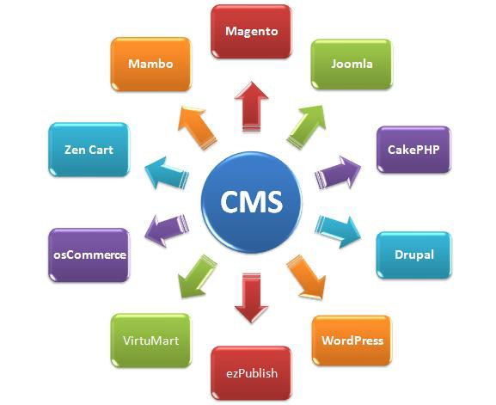
1. Les CMS
Les principaux CMS :

Slide 58
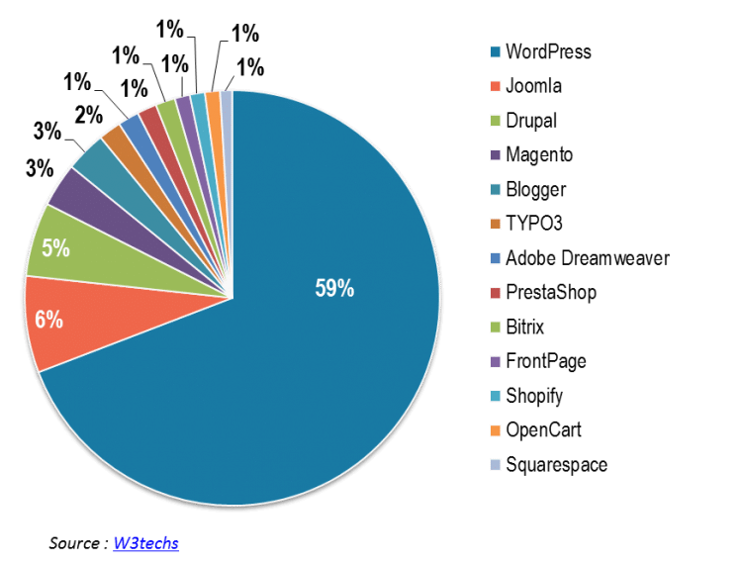
1. Les CMS
Les principaux CMS :

Slide 59
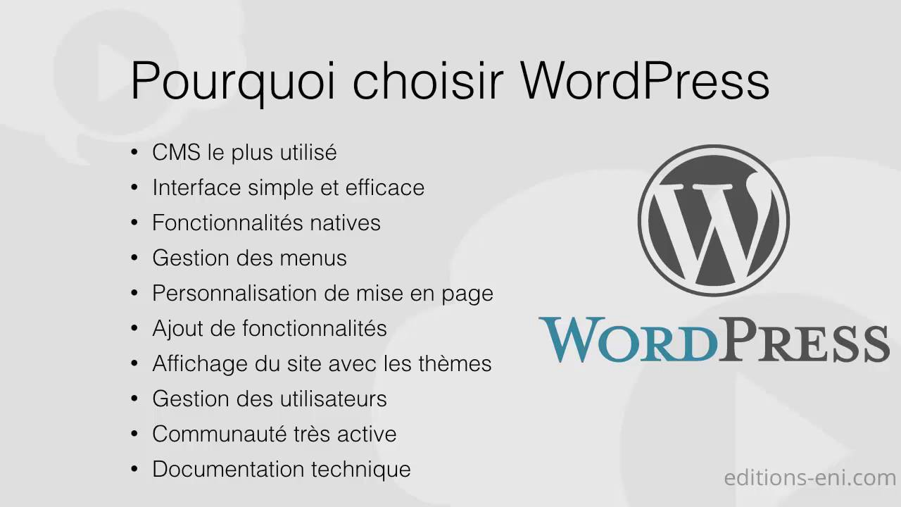
1. Les CMS
Les principaux CMS :

Slide 60
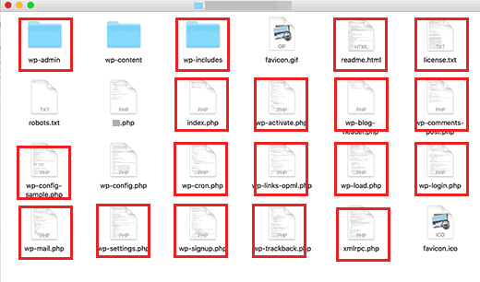
1. Les CMS
Le CMS WordPress
  Structure
    Les fichiers

Slide 61
1. Les CMS
Le CMS WordPress
  Structure
Liste des fichiers et dossiers WordPress noyau vous trouverez dans le répertoire racine de votre site WordPress.
[Dossier] wp-admin
[Dossier] wp-include
[Dossier] wp-content
index.php
license.txt
readme.html
wp-activate.php
wp-blog-header.php
wp-comments-post.php
wp-config-sample.php
wp-cron.php
wp-liens-opml.php
wp-load.php
wp-login.php
wp-mail.php
wp-settings.php
wp-signup.php
wp-trackback.php
xmlrpc.php

Slide 62
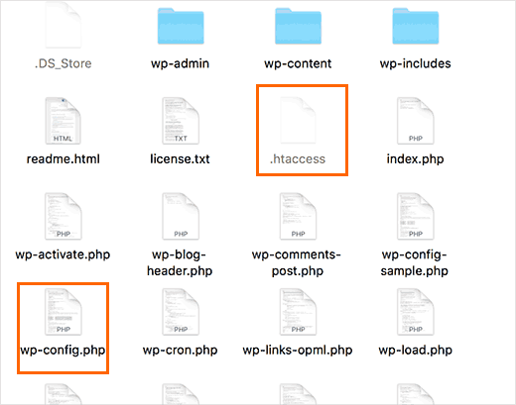
1. Les CMS
Le CMS WordPress
  Structure
    Fichiers de configuration de WordPress
      Le répertoire racine de WordPress contient des fichiers de configuration spécifiques.
      Ces fichiers contiennent des paramètres importants spécifiques à votre site WordPress.

Slide 63
1. Les CMS
Le CMS WordPress
  Structure
    .htaccess – Un fichier de configuration du serveur, WordPress l’utilise pour gérer permaliens et les redirections .
    wp-config.php – Ce fichier indique a WordPress comment se connecter à votre base de données. Il définit également certains paramètres globaux pour votre site WordPress.
    index.php – Le fichier d’index est le fichier de base qui charge tout WordPress et exécute les requêtes des utilisateurs. C’est la porte d’entrée de WordPress.

Slide 64
1. Les CMS
Le CMS WordPress
  Structure
    Vous aurez probablement souvent besoin de modifier le fichier « wp-config.php » ou «
.htaccess ».
    Soyez très prudent lors de la modification de ces deux fichiers. Une petite erreur peut rendre votre site inaccessible.
    Lors de l’édition de ces deux fichiers, vous devez toujours créer des copies de sauvegarde sur votre ordinateur avant d’effectuer des changements.

Slide 65
1. Les CMS
Le CMS WordPress
  Structure
    Selon la configuration de votre blog WordPress, vous verrez ou non les fichiers suivants sur la racine de votre installation :
      robots.txt – Contient des instructions pour les moteurs de recherche crawlers
      Favicon.ico – Un fichier favicon est parfois généré par WordPress.

Slide 66
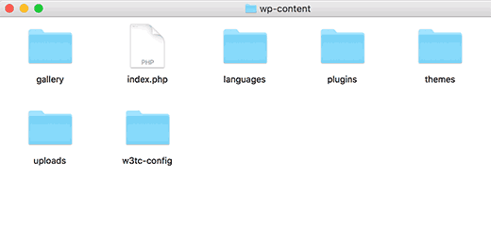
1. Les CMS
Le CMS WordPress
  Structure
    Contenu du dossier wp-content

Slide 67
1. Les CMS
Le CMS WordPress
  Structure
    Contenu du dossier wp-content
      Le contenu du dossier wp-content peut varier d’un site WordPress à un autre. Mais tous les sites WordPress ont généralement une organisation suivante :
        [dossier] themes
        [dossier] plugins
        [dossier] uploads
        index.php

Slide 68
1. Les CMS
Le CMS WordPress
Fonctionnalités
  Gérer et administrer le weblog
    Installation locale
      WordPress est conçu pour être installé sur votre propre serveur web ou hébergement mutualisé.
      A la différence de services tiers, vous avez l'assurance de pouvoir accéder et modifier tout propos de votre weblog, si vous en avez besoin.
      Cela signifie aussi que vous pouvez aussi installer WordPress sur votre ordinateur à la maison ou au bureau ou même sur un Intranet.

Slide 69
1. Les CMS
Le CMS WordPress
Fonctionnalités
  Gérer et administrer le weblog
    Noyau portable
      Vous pouvez choisir de placer l'arborescence des fichiers de WordPress qui forme l'interface d'administration de votre weblog public, dans le même dossier que votre weblog ou un tout autre répertoire.
      Par exemple, si vous voulez placer votre weblog sur http://example.com (public_html étant la "racine" publique de votre serveur web ou hébergeur) et que vous voulez placer les fichiers de WordPress dans http://example.com/wordpress (public_html/wordpress), vous pouvez!

Slide 70
1. Les CMS
Le CMS WordPress
Fonctionnalités
  Gérer et administrer le weblog
    Compatible UTC
      WordPress vous permet de définir votre heure comme un offset de l'heure universelle (UTC), ainsi tous les éléments relatifs à l'heure sont stockés dans la base en heure GMT, qui est un standard universel.
      Parmi d'autres choses, cela vous aide à afficher l'heure correcte sur votre serveur, même si votre serveur d'hébergement est situé dans un autre fuseau horaire.

Slide 71
1. Les CMS
Le CMS WordPress
Fonctionnalités
  Gérer et administrer le weblog
    Compression gzip
      Vous pouvez économiser de la bande passante en activant l'option gzip dans votre installation de WordPress.
      WordPress compresse le contenu lorsque le navigateur d'un visiteur supporte cette fonction.
      Cette option nécessite que le module mod gzip soit disponible sur votre serveur web Apache hébergeant votre WordPress.

Slide 72
1. Les CMS
Le CMS WordPress
Fonctionnalités
  Gérer et administrer le weblog
    Gestion des utilisateurs
      WordPress utilise un système de gestion de droits pour permettre aux utilisateurs l'accès à certaines fonctions.
      Vous pouvez ainsi restreindre la possibilité de créer et modifier du contenu pour un utilisateur en modifiant son niveau.
    Profils utilisateur
      Chaque utilisateur de votre weblog peut, s'il le veut, définir un profil en renseignant des informations telles que son adresse email, ses alias de messagerie instantanée, etc.
      Chaque utilisateur peut choisir la façon dont ces informations sont visibles sur le weblog.

Slide 73
1. Les CMS
Le CMS WordPress
Fonctionnalités
  Gérer et administrer le weblog
    Installation et mise à jour simple
      Le système d'installation en 5 minutes de WordPress est imbattable au niveau simplicité.
      Mettre à jour votre weblog à la dernière version de WordPress est aussi simple et devrait mettre encore moins de temps!

Slide 74
1. Les CMS
Le CMS WordPress
Fonctionnalités
  Gérer et administrer le weblog
    Génération dynamique des pages
      Pas besoin de reconstruire toutes les pages à chaque mise à jour de votre weblog.
      Toutes les pages sont générées à la volée à chaque requête en utilisant la base de donnée et les modèles de présentation.
      Cela signifie que poster un billet ou modifier la présentation et aussi rapide que possible et l'espace de stockage nécessaire est minimal.

Slide 75
1. Les CMS
Le CMS WordPress
Fonctionnalités
  Gérer et administrer le weblog
    Internationalisation et localisation
      Vous pouvez désormais créer un weblog localisé et mis à disposition dans la langue de votre choix.
      Gettext est utilisé pour traduire et localiser WordPress jusque dans ses moindres recoins.

Slide 76
1. Les CMS
Le CMS WordPress
Fonctionnalités
  Publiez votre travail
    Flux de syndication
      Les spécifications RSS 1.0 (aka RDF), RSS 2.0 et ATOM sont totalement supportées par WordPress et en plus chaque page de votre weblog peut être associée à un de ces flux auxquels peuvent souscrire vos lecteurs : il y a un flux pour les derniers billets, pour les catégories, les commentaires, bref pour tout ce que vous voulez.
      Plus il y a d'options pour vos lecteurs de suivre les différentes sections de votre weblog, plus il vous sera facile de répandre votre parole dans le monde.
      WordPress est aussi compatible RSS 2.0 avec attachements, vous pouvez ainsi ajouter des fichiers mp3 (comme pour le podcast) à vos flux d'un claquement de doigt.

Slide 77
1. Les CMS
Le CMS WordPress
Fonctionnalités
  Publiez votre travail
    Liens permanent Cruft-free
      Les URLs de toutes les pages de votre weblog peuvent être conformes à un standard, le système cruft-free, ainsi tous les liens sont structurés, sensés et compréhensibles par les humains et les machines, ce qui inclut les moteurs de recherche.
      Des URLs propres sont essentiels pour optimiser les recherches avec un moteur de recherche et une expérience d'utilisation amélioré.

Slide 78
1. Les CMS
Le CMS WordPress
Fonctionnalités
  Publiez votre travail
    Communication Inter-blog
      Dans un monde de plus en plus inter-connecté, WordPress est livré prêt pour les PingBack et les TrackBack, deux méthodes très pratique pour communiquer vers d'autres weblogs et leur permettre de faire de même.

Slide 79
1. Les CMS
Le CMS WordPress
Fonctionnalités
  Design personnalisable
    Design géré par des modèles
      WordPress utilise des modèles pour générer dynamiquement les pages.
      Vous pouvez contrôler la présentation du contenu en modifiant les modèles avec l'éditeur de modèles et les balises de modèle.

Slide 80
1. Les CMS
Le CMS WordPress
Fonctionnalités
  Design personnalisable
    Editeur de modèle et de fichier
      WordPress est livré avec un éditeur de fichiers que vous pouvez utiliser pour modifier les modèles et les fichiers connexes directement dans un navigateur sans avoir à se soucier de leur chargement ou téléchargement.
    Balises de modèle
      Les marqueurs de modèle permettent de mettre en page facilement le contenu et les informations affichés sur votre weblog.
      Vous n'avez pas besoin d'être un pro de PHP pour mettre en page votre weblog.

Slide 81
1. Les CMS
Le CMS WordPress
Fonctionnalités
  Design personnalisable
    Thèmes
      Vous pouvez habiller votre weblog avec des thèmes ou des styles prêts à l'emploi.
      Vous pouvez aussi créer et partager vos propres thèmes.
    Plugins
      Les Plugins permettent d'étendre le nombre de fonctionnalités de votre weblog.
      Un grand nombre de plugins développés par des utilisateurs sont déjà disponibles et peuvent être utilisés pour faire virtuellement tout ce que vous pouvez imaginer avec votre weblog.

Slide 82
1. Les CMS
Le CMS WordPress
Fonctionnalités
  Créer votre contenu
    Protection par mot de passe
      Vous voulez partager quelque chose avec certaines personnes, mais pas n'importe qui?
      Facile, protégez l'article en question avec un mot de passe.
    Identifiant d'article
      Si vous voulez de beaux permaliens sur votre site, vous pouvez définir le lien pour chaque article en utilisant l'identifiant d'article.
    Anticipez vos publications
      Vous pouvez écrire un article aujourd'hui et le voir apparaitre à une date future automatiquement.

Slide 83
1. Les CMS
Le CMS WordPress
Fonctionnalités
  Créer votre contenu
    Article multi-pages
      Si votre article est trop long, coupez-le en plusieurs pages pour que le lecteur n'ait pas à faire défiler l'article indéfiniment.
    Chargement de fichiers et d'images
      Vous pouvez charger des fichiers et des images, puis créer des liens ou les afficher dans vos articles.
      Vous avez même le choix de créer des miniatures pour vos images lors du chargement.
    Catégories
      Organisez vos articles dans des catégories, des sous-catégories, des sous-sous- catégories...

Slide 84
1. Les CMS
Le CMS WordPress
Fonctionnalités
  Créer votre contenu
    Emoticons
      WordPress est assez futé pour convertir les smileys, comme ":)" en équivalent graphique.
    Sauvegarde de brouillons
      Sauvegarder vos articles inachevés, complétez-les plus tard et publiez-les lorsqu'ils sont prêts.
    Prévisualisation
      Avant d'appuyer sur le bouton "Publier", vous pouvez avoir un aperçu de l'article que vous venez juste d'écrire pour vérifier que tout est comme vous le désirez.
      En fait, vous pouvez le faire à n'importe quel moment puisque l'aperçu est "en direct".

Slide 85
1. Les CMS
Le CMS WordPress
Fonctionnalités
  Créer votre contenu
    Panneau latéral
      Si vous n'aimez pas le bookmarklet, utilisez notre panneau latéral qui peut être utilisé de la même manière.
    Formatage
      Pensez à WordPress comme quelque chose rendant vos paroles plus agréables et vos pages plus attractives.
      WordPress est livré avec des plugins de formatage de texte qui enrichissent votre contenu et gère la typographie de vos articles.

Slide 86
1. Les CMS
Le CMS WordPress
Fonctionnalités
  Archives et recherche
    Archivage
      Après une longue période de publication, il est important que vos articles soient bien organisés, pour cela, WordPress propose de nombreuses options d'affichage de l'archive de vos anciens articles.
      Vous pouvez choisir de présenter vos archives par an, mois, jour, semaine, catégorie ou auteur, et facilement afficher les liens vers ces pages d'archives depuis votre page d'accueil (ou n'importe quelle autre page) de votre weblog en utilisant les balises de modèles pour générer ces liens.
      Comme WordPress génère les pages dynamiquement, ces pages d'archives ne prennent pas plus de place sur votre serveur.

Slide 87
1. Les CMS
Le CMS WordPress
Fonctionnalités
  Archives et recherche
    Recherche
      WordPress intègre un moteur de recherche, qui permet à vos visiteurs de rechercher dans votre weblog suivant leurs critères de recherche, et le plugin search-hilite qui est livré en standard permet de surligner les termes recherchés afin d'aider vos visiteurs à les retrouver.
      De plus, le plugin opère de la même façon lorsqu'un visiteur arrive d'un résultat de moteur de recherche comme Google en surlignant les termes recherchés.
      Au final, les recherches sont amusantes, avec WordPress.

Slide 88
1. Les CMS
Le CMS WordPress
Fonctionnalités
  Discussion et commentaires
    Bâtir une communauté
      WordPress n'est pas une auberge de jeunesse, mais il permet de construire une communauté autour des weblogs, au travers de l'utilisation de commentaires, trackback et pingback, vous permettant de rester en contact avec le public et de stimuler l'amitié.
    Balises html permises
      Le diable n'est pas partout, mais vous pouvez écarter les personnes malveillantes en décidant ou non si des balises html sont "parasites" sur votre weblog.
      L'ensemble des balises html autorisées par défaut par WordPress correspond à un choix raisonnable pour permettre à vos visiteur d'utiliser du html dans leurs commentaires, sans compromettre la sûreté de vos données ou de votre serveur.

Slide 89
1. Les CMS
Le CMS WordPress
Fonctionnalités
  Discussion et commentaires
    Modération
      Pour éviter toute parano, WordPress propose toute une variété d'options de modération, vous pouvez ainsi choisir de modérer
        tous les commentaires avant qu'ils ne soient visibles
        les commentaires contenant des mots spécifiques
        les commentaires déposés depuis des adresses IP particulières
        les commentaires contenant plus de liens que la limite que vous autorisez.
      Toutes ces options de modération vous permettent de garder un œil sur les spammeurs et les vandales.
•
Notification
WordPress peut vous envoyer un email à chaque nouveau commentaire ou à chaque modération en attente de validation, comme cela vous restez "dans la boucle".

Slide 90
1. Les CMS
Le CMS WordPress
  Principe des thèmes WordPress
    Les contenus sont donc gérés nativement par le CMS. Il faut ensuite faire appel aux thèmes de WordPress pour gérer l’aspect de votre site.
    C’est le thème qui va modifier le rendu visuel.
    Ce thème peut-être changé à tout moment par un autre parmi les plus de 5 000 thèmes gratuits de WordPress.org, avec des thèmes payants sur d’autres sites ou encore mieux avec un thème créé sur mesure par un développeur.

Slide 91
1. Les CMS
Le CMS WordPress
  Principe des thèmes WordPress
    Ce thème est développé en PHP, CSS, HTML et JS.
    Il ne contient théoriquement aucun contenu, mais va juste définir comment ces derniers doivent s’afficher.
    Ils sont situés dans le dossier wp-content/themes/ de votre installation WordPress.

Slide 92
1. Les CMS
Le CMS WordPress
  Principe des thèmes WordPress
    C’est notamment le thème qui va gérer :
      les couleurs ;
      les polices d’écriture ;
      les emplacements des éléments ;
      le fait que votre site soit responsive (c’est à dire le fait qu’il soit compatible pour les mobiles et tablettes) ;
      les menus ;
      les widgets (des zones du site où l’utilisateur peut insérer ou supprimer facilement des fonctionnalités, comme par exemple un agenda, la liste des derniers articles ou encore les dernières publications Facebook) ;
      etc…

Slide 93
1. Les CMS
Le CMS WordPress
  Principe des thèmes WordPress
    Après avoir entré votre contenu dans l’administration, WordPress se charge de l’afficher sur votre site en utilisant un thème.
    Il est obligé d’utiliser un thème, et un seul !
    Vous pouvez choisir lequel via l’administration dans « Apparence -> Thèmes ».
    Par défaut, WordPress est livré avec 4 thèmes dont Twenty Fourteen et le nouveau Twenty Fifteen.

Slide 94
1. Les CMS
Le CMS WordPress
  Principe des thèmes WordPress
    Un thème, c’est quoi ?
      Un thème, c’est un dossier que l’on place dans wp-content/themes.
      Il contient :
        style.css : une feuille de style obligatoire car elle contient les informations du thème (sous forme de commentaires CSS)
        screenshot.png : une image (facultative) du thème qui apparaît dans l’admin
        des templates : des fichiers .php qui, selon leur nom, sont appelés par WP pour en afficher leur contenu. Ils contiennent du code HTML et du code PHP. Par exemple, home.php est appelée pour la page d’accueil, page.php pour l’affichage d’une Page…

Slide 95
1. Les CMS
Le CMS WordPress
  Stockage des informations
    C’est donc désormais le moment de découvrir plus globalement ce qu’est la base de données SQL aussi appelée en court : BDD/bdd.
    De savoir à quoi elle sert, comment elle est construite et comment elle fonctionne.

Slide 96
1. Les CMS
Le CMS WordPress
  Stockage des informations
    WordPress installe onze tables dans la base de données. C’est là où sont stockées toutes les informations de votre site (contenu des articles, des pages, des catégories, des mots-clés, etc., la configuration de WordPress, des extensions, des thèmes, etc., les informations sur les utilisateurs…).

Slide 97
1. Les CMS
Le CMS WordPress
  Stockage des informations
    La base de données, c’est quoi ?
      Dans le cas présent, il est question de l’utilisation du base de données MySql en vue de faire fonctionner un CMS comme WordPress.
      Il faut savoir que beaucoup d’outils de gestion de contenu nécessitent comme une condition sine qua non d’avoir une base de données, sans laquelle ils ne pourront donc pas tourner.

Slide 98
1. Les CMS
Le CMS WordPress
  Stockage des informations
    La base de données, c’est quoi ?
      La définition compliquée qui ne parlera pas à tout le monde : Une base de données est en fait un groupe de données organisées de manière à stocker de nombreuses informations.
      On parle régulièrement dans le cas d’une base de données utilisée pour faire tourner un site web ou un blog, d’une base de données SQL ou encore de Bdd. Cette base de données pourra être créée, modifiée, mise à jour ou encore être supprimée en fonction des besoins.
      Elle dispose également de nombreuses fonctions : par exemple des fonctions basiques comme les fonctions d’import ou d’export…

Slide 99

1. Les CMS
Le CMS WordPress
  Stockage des informations
    La Base de données vu comme un meuble composé de plein de tiroirs
      Si vous avez du mal avec les termes techniques, imaginez simplement un meuble composé de plein de tiroirs empilés.
      Le meuble est la base de données.
      Chaque tiroir un une table de cette base de données.
      Et dans chaque tiroir, on aura des petits vêtements bien rangés, les vêtements étant les infos contenues chaque table de la base.

Slide 100
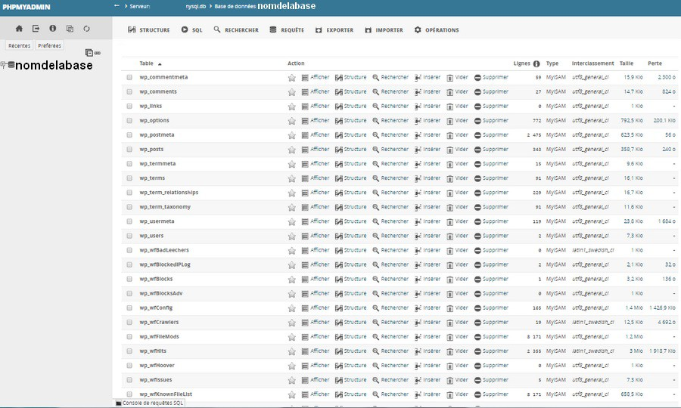
1. Les CMS
Le CMS WordPress
  Stockage des informations
    Voici maintenant à quoi ressemble une base de données assez simple d’un blog/site WordPress

Slide 101
1. Les CMS
Le CMS WordPress
  Stockage des informations
    Voici les tables natives de WordPress :
      La table wp_commentmeta contient des informations complémentaires concernant les commentaires. Cette table est utilisée par l’extension Akismet, devenue extension native de WordPress, indispensable pour éviter de se faire spammer. Vous la retrouvez dans l’administration, sous l’onglet Extensions.
      La table wp_comments contient tous les commentaires des articles et des pages.

Slide 102
1. Les CMS
Le CMS WordPress
  Stockage des informations
    Voici les tables natives de WordPress :
      La table wp_link (facultative) regroupe tous les liens enregistrés via l’onglet Liens de l’administration. L’onglet Liens n’existe plus depuis la version 3.5, et nécessite l’utilisation de l’extension Link Manager, mais la table est toujours présente pour que les personnes qui l’utilisaient avant ne perdent pas leurs données sur les versions récentes de WordPress..
      La table wp_options contient les configurations générales du site (renseignées lors de l’installation du site) et des extensions… parmi les plus importantes ! Lors de la création de thèmes avancés, cette table est également utilisée pour y stocker des informations, grâce à des fonctions de WordPress.

Slide 103
1. Les CMS
Le CMS WordPress
  Stockage des informations
    Voici les tables natives de WordPress :
      La table wp_postmeta contient les informations complémentaires liées aux articles ou aux pages. Cette table est directement liée à la table wp_posts.
      La table wp_posts est la plus importante, elle contient tout le contenu du site. Vous y retrouvez toutes les informations concernant les articles, les pages, les photos, les fichiers PDF et autres médias, ou les produits dans le cas d’extensions e-commerce.

Slide 104
1. Les CMS
Le CMS WordPress
  Stockage des informations
    Voici les tables natives de WordPress :
      La table wp_terms contient les catégories et les mots-clés. Cette table est directement liée aux tables wp_term_relationships et wp_term_taxonomy.
      La table wp_term_relationships relie les catégories et mots-clés aux différents articles et pages. Cette table est directement liée aux tables wp_terms et wp_term_taxonomy.

Slide 105
1. Les CMS
Le CMS WordPress
  Stockage des informations
    Voici les tables natives de WordPress :
      La table wp_term_taxonomy est utilisée pour différencier les catégories et les mots- clés, vous y trouvez les informations complémentaires concernant les catégories et les mots-clés. Cette table est directement liée aux tables : wp_terms et wp_term_relationships.
      La table wp_usermeta contient les informations complémentaires de tous les utilisateurs ainsi que leur rôle.
      La table wp_users contient tous les utilisateurs ainsi que leur mot de passe, adresse e- mail…

Slide 106
1. Les CMS
Le CMS WordPress
  Stockage des informations
    Le Rôle de la Base de données
– Maintenant que vous savez ce que peut contenir une table de bdd, vous imaginez indubitablement l’importance que chaque table peut avoir et par extension, à quel point la base de données est indispensable pour le bon fonctionnement d’un site ou blog.

Slide 107
1. Les CMS
Le CMS WordPress
  Stockage des informations
    Le Rôle de la Base de données
      Elle est le cœur même du site ou Blog.
      Elle contient l’intégralité du contenu, tout comme elle contient la liste des articles, des commentaires, des utilisateurs avec leurs différents profils/droits.
      Elle Contient tous les éléments de configuration du site/blog et définit donc ses comportements.

Slide 108
1. Les CMS
Le CMS WordPress
  Stockage des informations
    Le Rôle de la Base de données
      Ajoutons à ça les extensions qu’un site est susceptible d’avoir, cela ajoutera alors d’autres tables à la base de données.
      Bref, la base de données a un rôle central.
      Si la base de données va mal, le site ira très probablement mal aussi. Si elle est plantée, le site le sera aussi.
      Si elle est trop grosse et manque de place, alors le blog se mettra à ramer…
      D’où l’intérêt de la soigner, de l’optimiser et surtout, SURTOUT, de la sauvegarder régulièrement !!!

Slide 109
Programme
Installation d'un site Web sous WordPress
  Installer sur un serveur local
    Wamp, Mamp, Xamp
    Dossier de publication
    Créer la base de données
      phpMyAdmin
    Installer WordPress

Slide 110
2. Installation d'un site Web sous WordPress
Installer sur un serveur local
  Wamp, Mamp, Xamp
    Explications basiques
      Les éléments qui composent WAMP sont les suivants:
        Apache: serveur HTTP très populaire
        MySQL: système de gestion de base de données
        PHP: langage de développement populaire sur les sites web. Ce langage permet d'interpréter le code des pages PHP pour ensuite envoyer les données à Apache qui les envois ensuite au client (c'est-à-dire le plus souvent: un navigateur web)
        PHPMyAdmin: système de gestion pour MySQL. C'est une interface pour gérer plus facilement MySQL sans nécessairement avoir de nombreuses connaissances. Ça permet de mieux voir et éditer les informations liées à la base de données, plutôt que d'utiliser des lignes de commandes pour faire la même chose

Slide 111
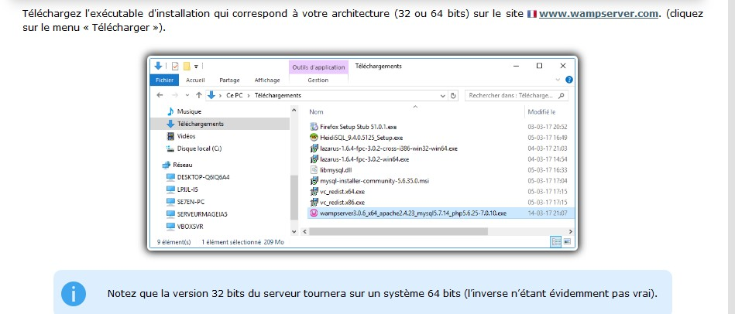
2. Installation d'un site Web sous WordPress
Installer sur un serveur local
  Wamp, Mamp, Xamp

Slide 112
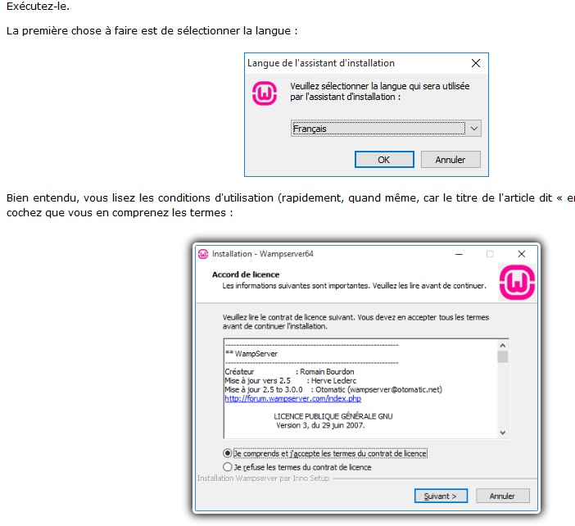
2. Installation d'un site Web sous WordPress
Installer sur un serveur local
  Wamp, Mamp, Xamp

Slide 113
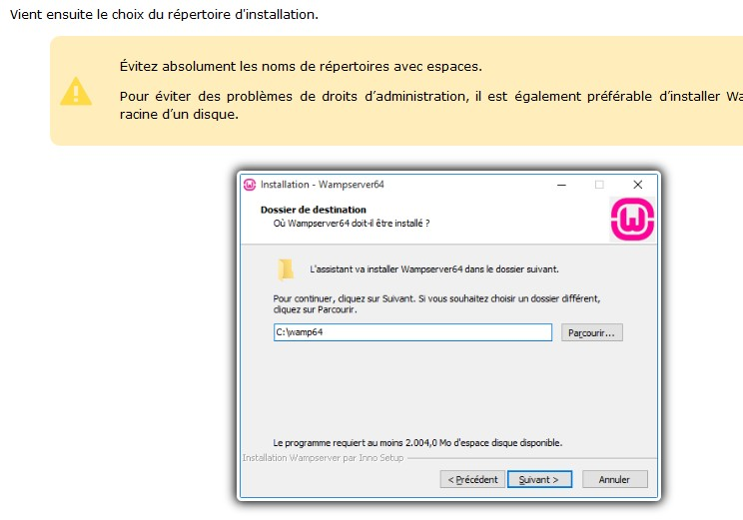
2. Installation d'un site Web sous WordPress
Installer sur un serveur local
  Wamp, Mamp, Xamp

Slide 114
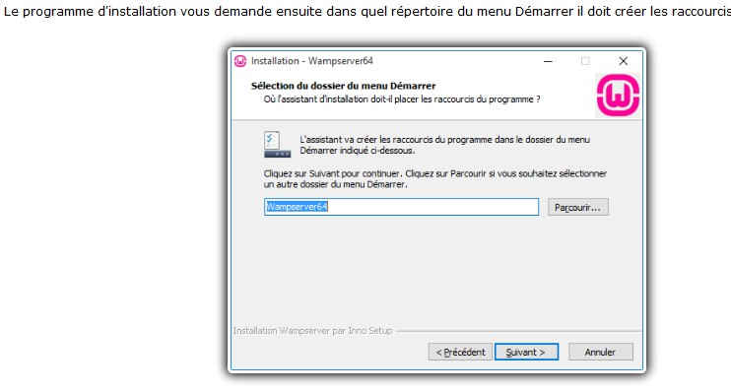
2. Installation d'un site Web sous WordPress
Installer sur un serveur local
  Wamp, Mamp, Xamp

Slide 115
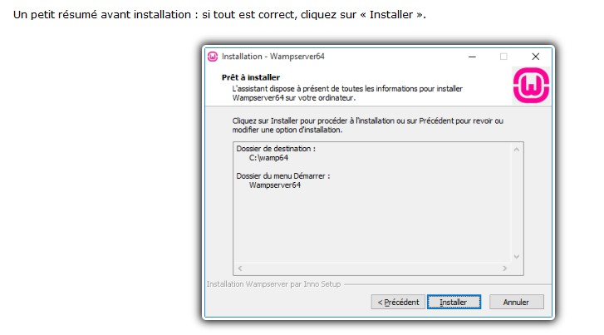
2. Installation d'un site Web sous WordPress
Installer sur un serveur local
  Wamp, Mamp, Xamp

Slide 116
2. Installation d'un site Web sous WordPress
Installer sur un serveur local
  Wamp, Mamp, Xamp
    Une fois l'installation terminé, il devrait y avoir un nouveau petit icône à droite de la barre des tâches dans Windows.
    Si l'icône est jaune ça signifie que la plateforme de développement Wamp fonctionne correctement.
    Si vous avez l'icône qui reste en rouge alors il faudra peut-être fermer et relancer le logiciel.
    Si le problème persiste essayez de fermer d'autres logiciels que vous avez (par exemple Wamp risque de ne pas fonctionner si Skype est lancé).

Slide 117
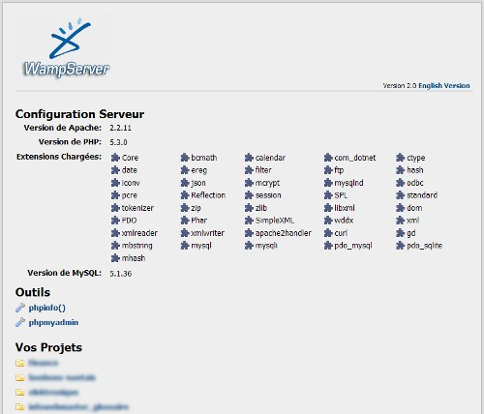
2. Installation d'un site Web sous WordPress
Installer sur un serveur local
  Wamp, Mamp, Xamp
    Accueil de Wamp
    Pour consulter l'accueil de WAMP il faut lancer un navigateur web (Firefox, Internet Explorer, Google Chrome ...) puis entrer http://localhost/ ou http://127.0.0.1/ dans la barre d'adresse. Cela ouvre en principe une fenêtre qui ressemble à ceci:

Slide 118
2. Installation d'un site Web sous WordPress
Installer sur un serveur local
  Wamp, Mamp, Xamp
    Cette page contient les informations liées à votre version de Wamp et aux modules activés.
    Par ailleurs il y a des liens utiles vers phpinfo(), phpmyadmin et vers les projets que vous avez commencé.
    Sur cette capture il y a 4 de mes projets mais sur votre version fraichement installé il n'y aura normalement aucun projet de commencé.
    Ces projets ne sont rien d'autres que des dossiers qui sont présents dans le dossier "www" de Wamp.
    Ce dossier est situé à l'endroit où vous avez installé Wamp (fouillez un peu et vous devriez le trouver).

Slide 119
2. Installation d'un site Web sous WordPress
Installer sur un serveur local
  Wamp, Mamp, Xamp
    Créé sa première page PHP visible dans WAMP
      Pour tester le bon fonctionne de Wamp et pouvoir aller plus loin dans l'apprentissage de la création d'un site en PHP, il est possible de créer une première page qui servira de test. Par conséquent vous pouvez créer une page intitulée "exemple.php" dans lequel vous pouvez insérer le code suivant:
      <span style="color: #ff0000;">'Hello World!'
      Ensuite il est possible de placer la page PHP à la racine du dossier "www" et de l'ouvrir via un navigateur à l'adresse suivante: http://localhost/exemple.php. Si tout se passe bien, vous devriez voir le texte "Hello World!". Si c'est le cas c'est que tout fonctionne bien et donc que vous pouvez commencer à créer un site web tout entier en PHP avec WAMP.

Slide 120
2. Installation d'un site Web sous WordPress
Installer sur un serveur local
Dossier de publication
  Ce n’est rien d'autres que le dossier "www" de Wamp. (typiquement c:\wamp\www)
  Ce dossier est situé à l'endroit où vous avez installé Wamp (fouillez un peu et vous devriez le trouver).
  Créez un sous répertoire pour votre projet et déposez-y vos fichiers PHP

Slide 121
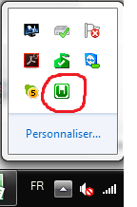
2. Installation d'un site Web sous WordPress
Installer sur un serveur local
  Créer la base de données
    Démarrage de WAMPSERVER
      Double-cliquez sur le fichier ‘wampserver.exe à la racine du répertoire d’installation de Wampserver’
      Vérifiez que l’icone suivante ‘W’ de couleur verte apparaît.

Slide 122
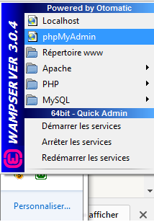
2. Installation d'un site Web sous WordPress
Installer sur un serveur local
  Créer la base de données
    Se connecter au serveur de bases de données MySQL
– Cliquez gauche sur l’icone, et sélectionnez lien ‘phpMyAdmin’

Slide 123
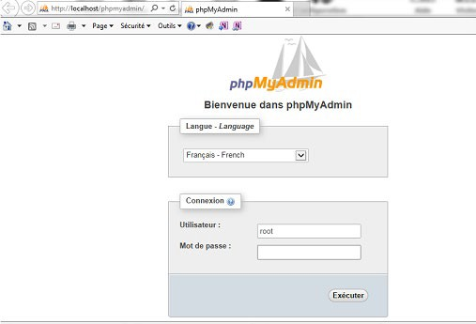
2. Installation d'un site Web sous WordPress
Installer sur un serveur local
  Créer la base de données
    L’écran suivant apparaît, en principe dans navigateur Internet Explorer (à moins que vous ayez personnalisé l’installation et choisit chrome.exe)
    Le mot de passe par défaut.
    Appuyez sur bouton ‘Exécuter’

Slide 124
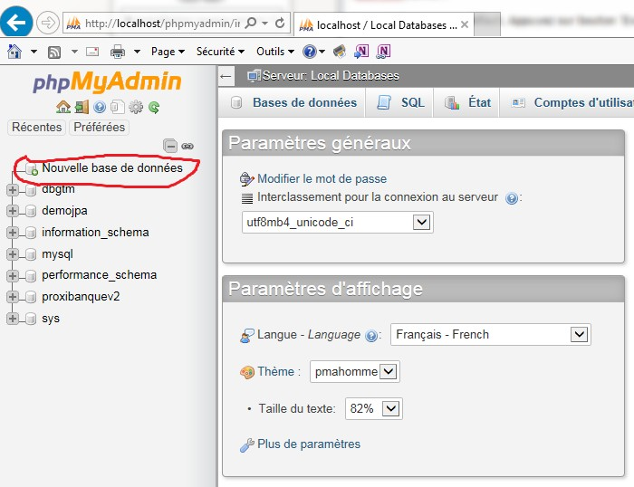
2. Installation d'un site Web sous WordPress
Installer sur un serveur local
  Créer la base de données
    L’écran suivant apparaît
    Cliquez sur le lien entouré dans l’écran

Slide 125
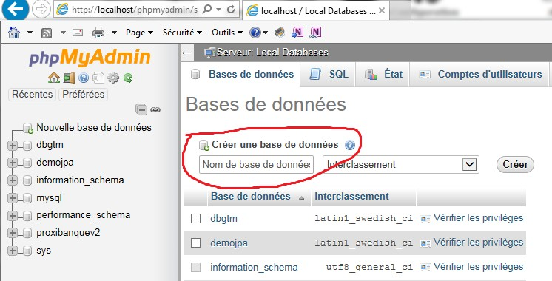
2. Installation d'un site Web sous WordPress
Installer sur un serveur local
  Créer la base de données
    Cet écran va nous permettre la création d’une une nouvelle base de données.

Slide 126
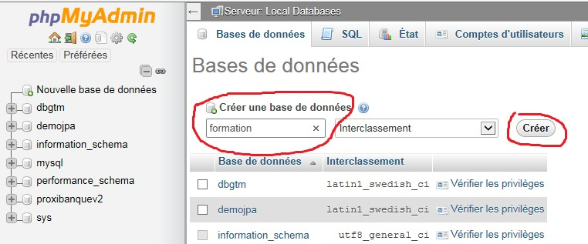
2. Installation d'un site Web sous WordPress
Installer sur un serveur local
  Créer la base de données
    Entrez le nom de la base de données que vous souhaitez créer. Ici « formation »
    Appuyez sur le bouton « créer »

Slide 127
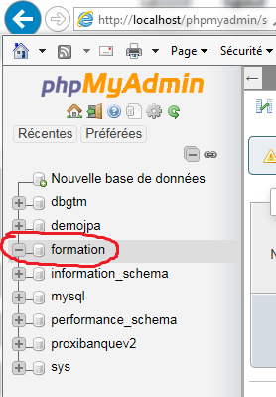
2. Installation d'un site Web sous WordPress
Installer sur un serveur local
  Créer la base de données
    Voilà, notre base de données « formation » est créée.
    Elle est prête à recevoir les tables de WordPress.

Slide 128
2. Installation d'un site Web sous WordPress
Installer sur un serveur local
  Installer WordPress
    Télécharger le fichier archive de WordPress depuis le Site Officiel : https://fr.wordpress.org
    Décompressez le fichier archive de WordPress que vous venez de télécharger avec WinRAR
ou 7zip pour obtenir un dossier nommé « wordpress ».
    Copiez et collez le dossier « wordpress » (après la décompression du fichier archive de WordPress) à la racine de WampServer, généralement dans « C:/wamp/www ».

Slide 129
2. Installation d'un site Web sous WordPress
Installer sur un serveur local
  Installer WordPress
    Ouvrez à nouveau votre Navigateur et tapez l’adresse localhost et validez avec Entrée.
    Vous remarquez que sur la rubrique Vos Projets, le dossier « wordpress » apparait.
    Cliquez dessus ou tapez dans votre barre d’adresses : localhost/wordpress et validez avec la touche Entrée !

Slide 130
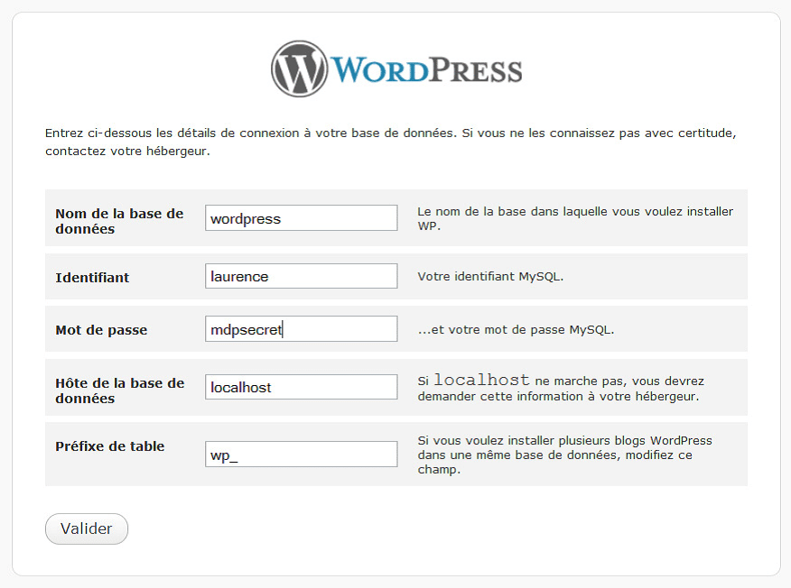
2. Installation d'un site Web sous WordPress
Installer sur un serveur local
  Installer WordPress
    Si tout s’est bien passé, vous aurez la page d’installation WordPress.
    Complétez les informations nécessaires à la base de données…

Slide 131
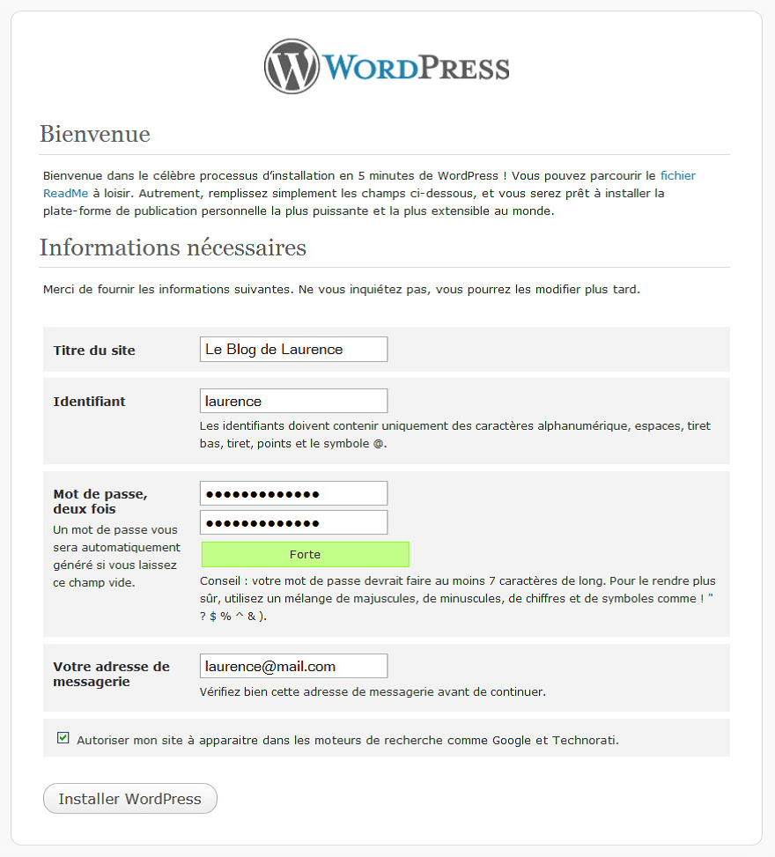
2. Installation d'un site Web sous WordPress
Installer sur un serveur local
  Installer WordPress
    Puis le Titre de votre Site, votre Identifiant, ……
    Et pour finir, cliquez sur Installer WordPress.

Slide 132
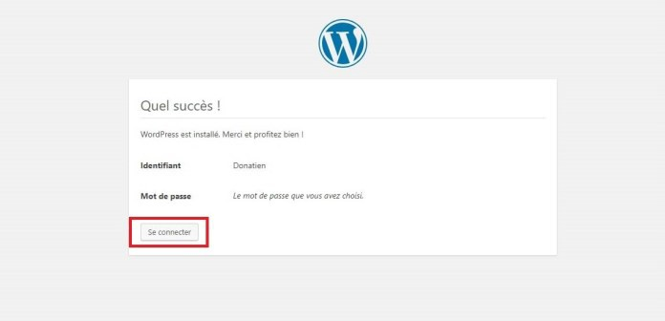
2. Installation d'un site Web sous WordPress
Installer sur un serveur local
  Installer WordPress
    Si tout se passe bien, vous aurez le message Quel succès ! pour vous confirmer que votre site WordPress vient d’être installé avec succès.
    Cliquez donc sur Se connecter…

Slide 133
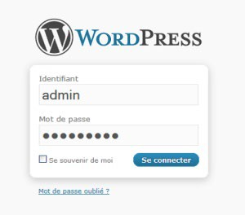
2. Installation d'un site Web sous WordPress
Installer sur un serveur local
  Installer WordPress
    Et sur la page de connexion qui apparaît, mettez votre Identifiant et votre Mot de passe.
    Terminez l’action en cliquant sur Se connecter.

Slide 134
2. Installation d'un site Web sous WordPress
Installer sur un serveur local
  Installer WordPress
    Félicitations!
    Vous venez d’installer votre Site Web WordPress avec le serveur local WampServer.

Slide 135
Programme
Installation d'un site Web sous WordPress
  Installer chez un hébergeur
    L'hébergement
    La base de données
    CMS pré-configurés

Slide 136
Programme
Installation d'un site Web sous WordPress
Administrer le site
  Connexion directe
  Connexion par le site
  Tableau de bord

Slide 137
2. Installation d'un site Web sous WordPress
2. Installation d'un site Web sous WordPress
4. La barre d'outils

Slide 138
2. Installation d'un site Web sous WordPress
2. Installation d'un site Web sous WordPress
5. Menus et écrans d'administration

Slide 139
Programme
Installation d'un site Web sous WordPress
  Les réglages du site
    La configuration
    Les réglages généraux
    Ecriture
    Lecture
    Discussion
    Médias
    Les permaliens
    Confidentialité

Slide 140
2. Installation d'un site Web sous WordPress
Les réglages du site
  La configuration
    Une fois votre CMS installé en local ou bien directement sur votre hébergement, le paramétrage du menu Réglages de WordPress primera sur tout le reste.
    Ne commencez pas par le choix d’un thème ou bien l’installation de plugins.
    Rendez-vous immédiatement dans cet onglet dont les paramètres conditionneront tout votre site.

Slide 141
2. Installation d'un site Web sous WordPress
Les réglages du site
  Les réglages généraux
    Le Titre du site :
      Par défaut, «WordPress» est déjà renseigné dans ce champ.
      Vous devrez alors changer cela par le nom de votre site (ou celui de votre projet).
      Donnez le nom commercial de votre marque, le nom de votre entreprise ou bien votre propre nom

Slide 142
2. Installation d'un site Web sous WordPress
Les réglages du site
  Les réglages généraux
    Le Slogan :
      Comme pour le champ Titre, le champ Slogan présentera la mention par défaut «Just Another WordPress Site».
      C’est ce qu’on appelle la Baseline.
      C’est donc ici que vous indiquerez plus en détail la vocation de votre site. Veillez à ce que ce slogan ne soit ni trop long, ni trop court.

Slide 143
2. Installation d'un site Web sous WordPress
Les réglages du site
  Les réglages généraux
    Adresse web de WordPress :
      Il s’agit de l’URL de votre installation WordPress.
      Ce champ est, par défaut, déjà renseigné grâce aux informations que vous avez fournies lors de l’installation du CMS.
      Ne modifiez pas les informations inscrites ici.

Slide 144
2. Installation d'un site Web sous WordPress
Les réglages du site
  Les réglages généraux
    Adresse web du site :
      De même que pour le précédent champ, vous ne devez pas modifier ce paramètre.
      Il s’agit en fait de l’adresse de votre site (ou blog). C’est l’adresse par laquelle les internautes accèderont à votre site.
      Veuillez noter que si ces deux URL commencent par http:// cela signifie que votre site n’est pas sécurisé.
      Si vous décidez de migrer votre site vers une adresse en https://, cela ne suffira pas d’ajouter un “s” à vos URLs.

Slide 145
2. Installation d'un site Web sous WordPress
Les réglages du site
  Les réglages généraux
    Adresse de messagerie :
      Par défaut, lors de l’installation de WordPress, vous avez renseigné votre adresse mail, elle sera donc inscrite ici.
      Si vous désirez la modifier, faites-le librement.
      Sachez que cette adresse mail sera régulièrement utilisée par WordPress ainsi que par certains plugins, par exemple pour la réception de notifications, pour le formulaire de contact etc.
      Donc, veillez à ce que cette adresse soit bien valide.

Slide 146
2. Installation d'un site Web sous WordPress
Les réglages du site
  Les réglages généraux
    Inscription :
      Une seule petite case à cocher “tout le monde peut s’enregistrer” et tout peut basculer…
      Cette option permettra à n’importe quel internaute de s’inscrire à votre site et d’avoir un accès plus ou moins limité à votre backoffice.

Slide 147
2. Installation d'un site Web sous WordPress
Les réglages du site
  Les réglages généraux
    Rôle par défaut de tout nouvel utilisateur :
      C’est ici que vous pourrez choisir le niveau d’accès des futurs inscrits.
      Il est fortement conseillé de laisser le menu déroulant sur Abonné.
      Dans ce cas, le nouvel utilisateur n’aura pas beaucoup de “droits”, contrairement à l’Administrateur, qui lui, a tous les droits.

Slide 148
2. Installation d'un site Web sous WordPress
Les réglages du site
  Les réglages généraux
    La langue du site :
      C’est à l’aide de ce menu déroulant que vous pourrez choisir la langue de votre site.
      Vous pourrez définir, ici, la langue qui sera utilisée dans votre administration ainsi que sur la totalité de votre site.
      Attention, cela n’a aucun rapport avec la gestion du multilingue.

Slide 149
2. Installation d'un site Web sous WordPress
Les réglages du site
  Les réglages généraux
    Le fuseau horaire :
      L’UTC+0 proposée par défaut est l’heure universelle, celle du soleil, en quelques sortes. Or, en France, notamment, nous effectuons des changements d’heures deux fois par an.
      L’heure de la France peut donc avoir une à deux heures d’écart avec l’heure universelle.
      Si vous optez pour l’UTC, vous devrez venir changer vos paramètres à chaque changement d’heure.
      Pour éviter cela, vous pourrez plus facilement choisir la ville qui est la plus proche de chez vous.
      Vous verrez que dans le menu déroulant, il y a de nombreuses villes disponibles, classées par région.

Slide 150
2. Installation d'un site Web sous WordPress
Les réglages du site
  Ecriture
    Catégorie par défaut des articles :
      Si votre installation WordPress est toute neuve (ce qui devrait être le cas puisque les réglages sont à faire en premier) vous ne trouverez qu’une seule catégorie par défaut, nommée généralement “Non Classé”.
      Quand, ultérieurement, vous aurez créé plusieurs catégories, vous pourrez revenir dans cet onglet pour définir la catégorie par défaut de vos futurs articles.

Slide 151
2. Installation d'un site Web sous WordPress
Les réglages du site
  Ecriture
    Format par défaut des articles :
      Les formats d’articles dépendent du thème qui est activé, lors de l’installation de WordPress.
      Vous pouvez alors définir le format par défaut de vos futurs articles (par défaut, en passant, lien, discussion, galerie etc.).
      Vous pouvez laisser “Par défaut” et vous pourrez changer cette option lors de la rédaction de vos futurs contenus.

Slide 152
2. Installation d'un site Web sous WordPress
Les réglages du site
  Ecriture
    Envoi d’articles par email :
      Vous pouvez connecter une adresse mail personnelle qui vous permettra de publier des articles à distance : tout email envoyé à cette adresse sera publié et deviendra un article.
      Pour y parvenir, vous devrez saisir votre serveur de messagerie, votre identifiant et votre mot de passe.
      Vous pourrez également choisir le format d’article par défaut.

Slide 153
2. Installation d'un site Web sous WordPress
Les réglages du site
  Ecriture
    Services de mise à jour :
      Ce petit encart est très important car il va vous permettre de notifier des tiers lors de la publication de nouveaux contenus, ce qui facilitera leur indexation.

Slide 154
2. Installation d'un site Web sous WordPress
Les réglages du site
  Ecriture
    Enregistrer les modifications :
      N’oubliez pas de sauvegarder tous les changements que vous venez d’effectuer précédemment.

Slide 155
2. Installation d'un site Web sous WordPress
Les réglages du site
  Lecture
    La page d’accueil affiche :
      Cette option est très importante car c’est ici que vous pourrez définir si votre page d’accueil doit afficher vos derniers articles – en d’autres termes, l’intégralité (ou une partie) de votre fil d’actualité (blog) – ou bien si elle doit afficher une page statique.
      Si vous choisissez cette deuxième option, vous devrez alors sélectionner la page qui doit être considérée comme page d’accueil et quelle est celle qui affichera vos articles (votre blog).
      Ces pages devront être créées en amont.
      Si vous n’avez pas encore créé de pages, vous pourrez revenir ici ultérieurement.

Slide 156
2. Installation d'un site Web sous WordPress
Les réglages du site
  Lecture
    Les pages du site doivent afficher au plus :
      C’est ici que vous pourrez limiter l’affichage des articles sur la page de votre blog mais aussi sur les pages auteur, les pages archives etc.
      Ne soyez pas radin, Google aime les contenus : une douzaine d’articles est un bon minimum…

Slide 157
2. Installation d'un site Web sous WordPress
Les réglages du site
  Lecture
    Les flux de syndication affichent les derniers :
      Tout comme l’affichage sur les pages de votre site, ici, vous pourrez limiter l’affichage des articles qui sont répertoriés sur le flux RSS de votre site (pour rappel, le flux RSS recense tout vos articles et est disponible à l’adresse suivante : https://votre-site.com/feed ou https://votre-site.com/rss).

Slide 158
2. Installation d'un site Web sous WordPress
Les réglages du site
  Lecture
    Pour chaque article d’un flux, fournir :
      dans votre flux RSS, vous pouvez décider d’afficher l’article complet ou bien l’extrait seulement.
      WordPress vous laisse le choix mais il est fortement conseillé d’opter pour “l’extrait seulement”.
      En effet, l’inverse pourrait avoir un impact négatif sur votre référencement naturel (contenu dupliqué) mais pourrait également faciliter la tâche des plagieurs.

Slide 159
2. Installation d'un site Web sous WordPress
Les réglages du site
  Lecture
    Visibilité pour les moteurs de recherche :
      Si vous cochez cette case, votre site sera introuvable sur le web.
      Lorsque votre site est en construction optez plutôt pour l’utilisation de plugins de maintenance.

Slide 160
2. Installation d'un site Web sous WordPress
Les réglages du site
  Lecture
    Enregistrer les modifications :
      n’oubliez pas de sauvegarder tous les changements que vous venez d’effectuer précédemment.

Slide 161
2. Installation d'un site Web sous WordPress
Les réglages du site
  Discussion
    Réglages par défaut des articles :
      Vous trouverez trois options que je vous conseille de cocher.
      La première permet de notifier les sites liés depuis le contenu des articles, la deuxième autorise les pings et les rétroliens et la dernière permet aux internautes de laisser un commentaire sur vos articles.
      Le fait de cocher ces trois options améliorera l’expérience de vos visiteurs mais aussi l’indexation de vos contenus et ainsi votre référencement naturel.

Slide 162
2. Installation d'un site Web sous WordPress
Les réglages du site
  Discussion
    Autres réglages des commentaires :
      Ici, vous trouverez différentes options pour configurer de manière plus précise l’utilisation du système de commentaire.
      Vous pourrez obliger l’auteur du commentaire à saisir son nom et son adresse mail (c’est recommandé), ou même accepter uniquement les commentaires des utilisateurs connectés.
      Vous pourrez décider de fermer les commentaires sur de vieux articles par exemple, activer l’option pour imbriquer les commentaires (ne cochez pas cette option qui peut nuire au maillage interne de votre blog).
      L’option pour diviser les commentaires sur plusieurs pages n’a pas d’intérêts sauf si vos articles ont de très nombreux commentaires.
      Enfin, vous pourrez choisir la manière d’afficher vos commentaires (du plus récent au plus ancien ou inversement).

Slide 163
2. Installation d'un site Web sous WordPress
Les réglages du site
  Discussion
    M’envoyer un message lorsque :
      Vous pourrez opter pour la réception d’une notification par email dès qu’un nouveau commentaire est publié ou dès qu’un commentaire est en attente de modération.
      Cochez ces deux options, il est plus prudent de rester informé !

Slide 164
2. Installation d'un site Web sous WordPress
Les réglages du site
  Discussion
    Avant la publication d’un commentaire :
      Je vous conseille de cocher l’option “le commentaire doit être approuvé manuellement”, cela vous évitera d’accepter n’importe quel commentaires (spams et autres).
      La deuxième option vous permet d’approuver de manière automatique les commentaires écrits par des visiteurs qui ont déjà commenté plusieurs fois.

Slide 165
2. Installation d'un site Web sous WordPress
Les réglages du site
  Discussion
    Modération de commentaires et liste noire pour les commentaires :
      Ici vous pourrez agir sur la modération des commentaires ainsi que sur les blacklists.

Slide 166
2. Installation d'un site Web sous WordPress
Les réglages du site
  Discussion
    Enregistrer les modifications :
      N’oubliez pas de sauvegarder tous les changements que vous venez d’effectuer précédemment.

Slide 167
2. Installation d'un site Web sous WordPress
Les réglages du site
  Médias
    Les tailles des images :
      Par défaut, vous trouverez ici trois type de miniatures appelées également thumbnails.
      Vous pourrez paramétrer la taille des images miniatures, moyennes ou grandes, mais ces paramètres dépendent du thème que vous aurez activé.
      Selon le thème, il est possible d’avoir une dizaine de tailles différentes et plus encore si vous avez activé l’extension Woo Commerce qui gère également des tailles de miniatures pour afficher vos produits.
      C’est ici que vous pourrez changer les tailles qui ont été décidées par les développeurs du thème mais il est fortement possible que vous ne voyez aucune différence lors de ces changements.
      Pour que ces modifications soient prisent en compte, vous devrez installer l’excellent plugin Regenerate Thumbnails qui retravaillera en arrière plan la taille de vos miniatures.

Slide 168
2. Installation d'un site Web sous WordPress
Les réglages du site
  Médias
    L’envoi de fichier :
      Une seule option à cocher qui vous permettra de classer tous vos téléchargements de médias par mois et par années.
      De ce fait, il sera plus facile de retrouver vos images dans vos dossiers de sauvegardes.
    Enregistrer les modifications :
      N’oubliez pas de sauvegarder tous les changements que vous venez d’effectuer précédemment.

Slide 169
2. Installation d'un site Web sous WordPress
Les réglages du site
  Médias
    L’envoi de fichier :
      Une seule option à cocher qui vous permettra de classer tous vos téléchargements de médias par mois et par années.
      De ce fait, il sera plus facile de retrouver vos images dans vos dossiers de sauvegardes.
    Enregistrer les modifications :
      N’oubliez pas de sauvegarder tous les changements que vous venez d’effectuer précédemment.

Slide 170
2. Installation d'un site Web sous WordPress
Les réglages du site
Les permaliens
  Un permalien est un type d’URL conçu pour référer un contenu (un article ou une page).
  Le réglage de vos permaliens est primordial avant toute écriture d’article ou de page car il vous faudra les paramétrer de façon définitive.
  Si c’est trop tard, que vous avez déjà rédigé des tas d’articles et que vous prenez conscience que la structure de vos permaliens n’est pas optimale, vous pourrez toujours la modifier.
  Toutefois, sachez que cette modification aura de lourdes conséquences pour votre référencement ainsi que pour l’expérience de vos utilisateurs car tous vos anciens articles et pages ne seront plus disponibles depuis leur ancienne adresse.
  Donc, avant tout changement, pensez à lister vos contenus et mettez en place des redirections afin que toutes les anciennes URL pointent vers les nouvelles, sans quoi votre site sera sujet à de nombreuses erreurs 404.

Slide 171
2. Installation d'un site Web sous WordPress
Les réglages du site
Les permaliens
  Réglages les plus courants :
    WordPress vous laisse le choix entre 6 types de permaliens (simple, date & titre, mois & titre, numérique, nom de l’article ou personnalisé).
    Vous pourrez opter pour votre structure préférée mais sachez que le type d’URL le plus simple et le plus efficace est “Nom de l’Article”, ce qui génèrera le type d’URL suivant : http://votre-site.com/mon-premier-article/.
    Ce type d’URL est propre, facile à retenir pour les utilisateurs et meilleur pour votre référencement naturel car vous pourrez facilement y placer le mot-clé principal de vos articles.

Slide 172
2. Installation d'un site Web sous WordPress
Les réglages du site
Les permaliens
  Facultatif :
    Vous pourrez spécifier ici une structure personnalisée pour les adresses de vos étiquettes et de vos catégories.
    Vous pourrez décider de personnaliser le préfixe de vos catégories et de vos tags, plutôt que d’obtenir la valeur par défaut.
  Enregistrer les modifications :
    N’oubliez pas de sauvegarder tous les changements que vous venez d’effectuer précédemment.

Slide 173
2. Installation d'un site Web sous WordPress
Les réglages du site
Les permaliens
  Pour information, voici les différences entre les types de permaliens :
    Simple = http://www.mon-site.com/?p=123
    Date & titre = http://www.mon-site.com/2017/10/27/mon-article/
    Mois & titre = http://www.mon-site.com/2017/10/mon-article/
    Numérique = http://www.mon-site.com/archives/123
    Nom de l’article = http://www.mon-site.com/mon-article
    Structure personnalisée => dans cette zone, spécifiez la structure personnalisée que vous souhaitez utiliser si celle-ci n’est pas disponible dans les choix précédents, comme par exemple: /archives/%year%/%monthnum%/%day%/%postname%/

Slide 174
2. Installation d'un site Web sous WordPress
6. Les réglages du site
8. Confidentialité

Slide 175
Programme
Organisation des contenus sous WordPress
  Les catégories
    Rôle des catégories
    Créer, modifier et supprimer les catégories
    L'affichage des catégories dans le site et dans le widget

Slide 176
3. Organisation des contenus sous WordPress
Les catégories
  Rôle des catégories
    Une catégorie WordPress est une Taxonomie…
      Taxonomie, taxonomy ou même encore taxinomie, voilà les termes souvent employés pour désigner les familles de classement dans WordPress.
      Les catégories sont donc des taxonomies – tout comme les étiquettes – puisqu’elles permettent de classer des articles.
      On pourrait alors comparer les taxonomies à des étagères, sur lesquelles on rangerait des classeurs (qui seraient des catégories), dans lesquels nous classerions nos articles.

Slide 177
3. Organisation des contenus sous WordPress
Les catégories
  Rôle des catégories
    Les possibilités offertes par les catégories :
      WordPress nous laisse la possibilité de créer autant de catégories que l’on souhaite.
      Ces catégories peuvent être hiérarchisées, c’est à dire qu’elles peuvent être dépendantes les unes des autres : on parlera alors de catégorie enfant.

Slide 178
3. Organisation des contenus sous WordPress
Les catégories
  Rôle des catégories
    Ne pas confondre les catégories avec les étiquettes.
      Les étiquettes et les catégories sont des taxonomies. Il faut alors ne pas se tromper lors de la création d’un blog WordPress car ces deux options peuvent être autant géniales que dévastatrices. Voici les grandes différences :
        chacun de vos articles doit être classé dans une catégorie alors que les étiquettes ne sont qu’optionnelles.
        les catégories comme les étiquettes ne peuvent pas nativement être attribuées à des pages.
        les catégories peuvent être hiérarchisées alors que les étiquettes ne le peuvent pas.

Slide 179
3. Organisation des contenus sous WordPress
Les catégories
  Rôle des catégories
    Les catégories sont donc de grands classeurs de rangement pour vos articles, vos lecteurs pourront naviguer dans celles-ci afin de trouver les contenus qui les intéressent.
    Cependant, ces mêmes lecteurs peuvent être intéressés par d’autres thèmes qui classeraient autrement les articles publiés dans les diverses catégories
• => les étiquettes peuvent alors se révéler utiles pour créer des liens transversaux.

Slide 180
3. Organisation des contenus sous WordPress
Les catégories
Créer, modifier et supprimer les catégories
  La gestion d’une catégorie WordPress est plutôt simple.
  Cela peut d’ailleurs devenir un problème si vous êtes plusieurs à maintenir le site/blog ou si votre client fait n’importe quoi.
  C’est tellement simple que n’importe quel administrateur pourrait créer des tas de nouvelles catégories et nouvelles étiquettes, cassant ainsi l’architecture que vous aviez définie au départ.

Slide 181
3. Organisation des contenus sous WordPress
Les catégories
Créer, modifier et supprimer les catégories
  La gestion d’une catégorie WordPress est plutôt simple.
  Cela peut d’ailleurs devenir un problème si vous êtes plusieurs à maintenir le site/blog ou si votre client fait n’importe quoi.
  C’est tellement simple que n’importe quel administrateur pourrait créer des tas de nouvelles catégories et nouvelles étiquettes, cassant ainsi l’architecture que vous aviez définie au départ.

Slide 182
3. Organisation des contenus sous WordPress
Les catégories
Créer, modifier et supprimer les catégories
  Lorsque vous installez WordPress, une première catégorie est embarquée, elle s’appelle
Uncategorized ou Non classée.

Slide 183
3. Organisation des contenus sous WordPress
Les catégories
Créer, modifier et supprimer les catégories
  Celle-ci n’est pas très intéressante pour le lecteur/internaute et il faudra s’en débarrasser… mais avant, vous devrez en créer de nouvelles.
  Rendez-vous à l’onglet Articles > Catégories qui vous donne accès au tableau de bord des catégories.

Slide 184
3. Organisation des contenus sous WordPress
Les catégories
Créer, modifier et supprimer les catégories
  Il vous suffit de saisir le nom de votre catégorie dans le champ adéquat nommé “Nom”
(en haut à gauche) et de cliquer sur “Ajouter une nouvelle catégorie”.
  L’identifiant se remplira tout seul…
  La description, nous en parlerons plus tard.
  De la sorte, vous allez pouvoir créer toutes vos catégories.

Slide 185
3. Organisation des contenus sous WordPress
Les catégories
Créer, modifier et supprimer les catégories
  Pour créer des catégories enfants, la procédure est la même sauf que lors de la création, vous pourrez choisir de lui attribuer une catégorie parente à l’aide du menu déroulant.

Slide 186
3. Organisation des contenus sous WordPress
Les catégories
Créer, modifier et supprimer les catégories
  Pour éditer une catégorie existante, il vous suffira de survoler, avec la souris, une catégorie afin de faire apparaitre un menu qui vous donnera la possibilité de modifier ou de supprimer cette catégorie.

Slide 187
3. Organisation des contenus sous WordPress
Les catégories
Créer, modifier et supprimer les catégories
  Comment changer la catégorie par défaut ?
    Dans l’onglet Articles > Catégories, vous avez pu remarquer que la catégorie par défaut ne possède pas de “coche” comme on peut le voir sur la capture d’écran suivante.
    Cela signifie que vous ne pouvez pas la supprimer.
    Il faudra alors vous rendre dans l’onglet Réglages > Écriture pour spécifier quelle est votre catégorie par défaut, celle que vous utiliserez le plus souvent.
    Une fois que vous l’aurez choisi dans le menu déroulant, vous pourrez revenir dans l’onglet Articles > Catégories afin de supprimer la catégorie Non Classée.

Slide 188
3. Organisation des contenus sous WordPress
Les catégories
Créer, modifier et supprimer les catégories
  Comment gérer les catégories dans un article ?
    Nous l’avons vu, nous pouvons gérer nos catégories depuis l’onglet Articles > Catégories mais il est également possible de gérer les catégories directement depuis l’édition d’un article.
    Vous trouverez alors un petit encart, situé dans la barre latérale à droite de votre article, qui vous permettra soit d’ajouter une nouvelle catégorie, soit d’attribuer à l’article en cours de rédaction une catégorie déjà présente.

Slide 189
3. Organisation des contenus sous WordPress
Les catégories
Créer, modifier et supprimer les catégories
  Les archives de catégories
    Voilà la vraie utilité des catégories : WordPress génère automatiquement des archives de catégories.
    Ce sont tout simplement des pages qui regroupent tous les articles présents dans une même catégorie.

Slide 190
3. Organisation des contenus sous WordPress
Les catégories
  L'affichage des catégories dans le site et dans le widget
    Mais où se cachent ces fameuses archives de catégories ?
    En effet, lorsque qu’on débute avec WordPress, on pourrait se poser cette question et il y a trois manières d’y accéder :

Slide 191
3. Organisation des contenus sous WordPress
Les catégories
  L'affichage des catégories dans le site et dans le widget
    Mais où se cachent ces fameuses archives de catégories ?
    Il y a trois manières d’y accéder :
– On peut tout simplement ajouter un élément à son menu principal : vous pouvez construire votre menu principal avec les pages que vous avez créées mais aussi avec les catégories. Si vous ajoutez vos catégories au menu principal, l’internaute accédera directement à vos pages d’archives.

Slide 192
3. Organisation des contenus sous WordPress
Les catégories
  L'affichage des catégories dans le site et dans le widget
    Mais où se cachent ces fameuses archives de catégories ?
    Il y a trois manières d’y accéder :
– On peut ajouter le Widget Catégorie : Ce widget vous permet de lister vos catégories et de les afficher dans votre sidebar ou votre footer.

Slide 193
3. Organisation des contenus sous WordPress
Les catégories
  L'affichage des catégories dans le site et dans le widget
    Mais où se cachent ces fameuses archives de catégories ?
    Il y a trois manières d’y accéder :
– On utilise l’URL pour accéder aux archives de catégories : les archives de catégories sont accessibles par une URL qui leur est propre. De base, vous pourrez retrouver vos archives à l’URL suivante => monblog.com/category/ma-categorie. Mais cela peut-être modifié grâce à une petite option proposée dans le menu Réglages de WordPress. Il vous suffira de vous rendre à l’onglet Réglages > Permaliens pour changer le préfixe des catégories.

Slide 194
Programme
Organisation des contenus sous WordPress
  Les mots-clés
    L'utilisation des mots-clés
    Créer, modifier et supprimer des mots-clés
    L'affichage des mots-clés dans le site et dans le widget

Slide 195
Programme
Organisation des contenus sous WordPress
  Créer un article
    La saisie du contenu
    Les catégories et mots-clés
    Les formats des articles
    Créer un extrait

Slide 196
Programme
Organisation des contenus sous WordPress
Les états de publication sous WordPress
  Le brouillon
  En attente de relecture
  Publication et date de publication
  Mettre en avant un article
  Protéger un article, créer un article privé
  Les révisions

Slide 197
Programme
Organisation des contenus sous WordPress
Les états de publication sous WordPress
  À droite se trouvent les actions disponibles pour l’article en cours de création.
  Il est notamment possible d’avoir un aperçu de l’article avec le design du blog pour avoir une idée du rendu final.
  Vous pouvez aussi gérer l’état de publication de votre article.
  Tant qu’un article n’est pas dans l’état « Publié », il n’apparaît pas sur le site.
  Vous pouvez donc commencer à le rédiger en tant que brouillon, sauvegarder puis y revenir plus tard pour le terminer.
  Le bouton « Publier » permet de valider l’article pour qu’il soit affiché, éventuellement à une date ultérieure.

Slide 198
Programme
Organisation des contenus sous WordPress
  Afficher les articles dans le site WordPress
    L'affichage et le thème
    Articles récents
    Archives des articles
    Calendrier de publication
    Recherche sur les contenus

Slide 199
Programme
Organisation des contenus sous WordPress
  Gérer les permaliens
    Afficher les permaliens
    Modifier les permaliens
    Afficher les liens courts

Slide 200
Programme
Organisation des contenus sous WordPress
  Les pages
    Créer une page
    Modèles des pages
    Ordre et hiérarchie des pages
    Gérer la publication

Slide 201
Programme
Organisation des contenus sous WordPress
  La gestion des menus dans WordPress
    Créer un menu
    Utiliser les pages dans les menus
    Créer un lien personnalisé
    Créer un menu hiérarchique
    Ouverture des liens externes
    Widgets

Slide 202
Programme
Organisation des contenus sous WordPress
  Les médias
    Rappel sur les formats du Web
    La taille des images
    L'organisation des fichiers
    Importer et gérer les médias

Slide 203
Programme
Organisation des contenus sous WordPress
  La mise en forme du contenu
    L'éditeur de texte
    Insérer une image
    Insérer une galerie d'images
    Insérer une image à la une
    Insérer une vidéo publiée
    Gutenberg : l’éditeur WordPress 5.0

Slide 204
3. Organisation des contenus sous WordPress
Organisation des contenus sous WordPress
  La mise en forme du contenu
    Gutenberg : l’éditeur WordPress 5.0

Slide 205
3. Organisation des contenus sous WordPress
La mise en forme du contenu
  Gutenberg : l’éditeur WordPress 5.0
    Qu’est-ce que Gutenberg?
      Nommé d’après Johannes Gutenberg, qui a inventé l’imprimerie mécanique, Gutenberg a été présenté au monde par Matt Mullenweg à WordCamp Europe en 2017 . Essentiellement, Gutenberg est un nouvel éditeur WordPress, doté de dizaines de fonctions de pointe. Il simplifie la création et la modification du site Web pour l’utilisateur moyen non technique.

Slide 206
3. Organisation des contenus sous WordPress
La mise en forme du contenu
  Gutenberg : l’éditeur WordPress 5.0
    Qu’est-ce que Gutenberg?
      Il a été plusieurs fois récompensé, de «la nouvelle expérience de publication de WordPress» à «l’avenir de la création de sites Web». Certains sceptiques pensent que c’est le clou dans le cercueil pour WordPress. En dehors de tout cela, Gutenberg sera bien plus qu’un éditeur pour WordPress (dont je parlerai plus loin).

Slide 207
3. Organisation des contenus sous WordPress
La mise en forme du contenu
  Gutenberg : l’éditeur WordPress 5.0
    Qu’est-ce que Gutenberg?
      Il permet aux créateurs de sites Web de créer un site Web en utilisant des blocs, qui sont de petites unités de glisser-déposer. Ainsi, il remplace le processus de personnalisation incohérent et distrayant actuel. Il active également les balises HTML telles que sectionet figure, générant du HTML solide.

Slide 208
3. Organisation des contenus sous WordPress
La mise en forme du contenu
  Gutenberg : l’éditeur WordPress 5.0
    Plus qu’un éditeur
      Gutenberg est plus qu’un éditeur, car il vous permet de gérer le contenu du site Web dans des blocs ou des blocs personnalisables.
      Vous n’avez pas besoin de parler couramment HTML ou d’écrire des codes courts.
      Vous pouvez contrôler l’intégralité de la mise en page d’un site Web (à la fois en amont et en aval) à partir d’une seule console.

Slide 209
3. Organisation des contenus sous WordPress
La mise en forme du contenu
  Gutenberg : l’éditeur WordPress 5.0
    Plus qu’un éditeur
      Ce nouvel éditeur tente de combiner les meilleures fonctionnalités des deux plug-ins de création de pages tels que Divi et Visual Composer , ainsi que des plates-formes de bricolage telles que Medium, Wix et Squarespace.
      Ainsi, tout comme ces plug-ins de création de pages, vous pouvez gérer des dispositions multi-colonnes via une seule interface.

Slide 210
3. Organisation des contenus sous WordPress
La mise en forme du contenu
  Gutenberg : l’éditeur WordPress 5.0
    Plus qu’un éditeur
      Est-ce que cela signifie la fin des plugins tels que Divi et Beaver Builder?
      La réponse courte est non. Gutenberg est peu susceptible de remplacer complètement ces plugins.
      Vous pouvez continuer à les utiliser même lorsque Gutenberg devient l’éditeur par défaut.

Slide 211
3. Organisation des contenus sous WordPress
La mise en forme du contenu
  Gutenberg : l’éditeur WordPress 5.0
    Quels sont les blocs?
      Considérons un bloc comme l’unité la plus élémentaire (donc la plus petite) du nouvel éditeur.
      Ils seront les blocs de construction de WordPress 5.0.
      En d’autres termes, tout, y compris le contenu, les images, les citations, les galeries, les images de couverture, audio, vidéo, en-têtes, incorporations, codes personnalisés, paragraphes, séparateurs et boutons, se transformera en blocs distincts.
      Parce que vous pouvez faire glisser et déposer chaque bloc, il est beaucoup plus facile d’identifier ces éléments et de les placer sur la page.

Slide 212
3. Organisation des contenus sous WordPress
La mise en forme du contenu
  Gutenberg : l’éditeur WordPress 5.0
    Création d’un article ou d’une page à l’aide de l’éditeur de bloc :
      Vous commencerez à créer un nouveau billet ou une nouvelle page de blog comme vous le feriez normalement.
      Cliquez simplement sur Article > Ajouter dans votre administration WordPress.
      Si vous créez une page, allez dans Pages > Ajouter.

Slide 213
3. Organisation des contenus sous WordPress
La mise en forme du contenu
  Gutenberg : l’éditeur WordPress 5.0
    Création d’un article ou d’une page à l’aide de l’éditeur de bloc :
      Vous commencerez à créer un nouveau billet ou une nouvelle page de blog comme vous le feriez normalement.
      Cliquez simplement sur Article > Ajouter dans votre administration WordPress.
      Si vous créez une page, allez dans Pages > Ajouter.
      Ceci lancera le nouvel éditeur de blocs.

Slide 214
3. Organisation des contenus sous WordPress
La mise en forme du contenu
  Gutenberg : l’éditeur WordPress 5.0
    Comment ajouter un bloc à Gutenberg :
      Le premier bloc de chaque message ou page est le titre.
      Ensuite, vous pouvez utiliser la souris pour vous déplacer sous le titre ou appuyer sur la touche tabulation de votre clavier pour vous déplacer vers le bas et commencer à écrire.

Slide 215
Programme
Organisation des contenus sous WordPress
  Les commentaires
    Autoriser les commentaires dans le site
    La modération des commentaires

Slide 216
Programme
Les utilisateurs
  Modifier votre profil
  Gérer les utilisateurs
  Les rôles et les droits

Slide 217
Programme
Les extensions
  Télécharger et installer une extension
  Activer une extension
  La mise à jour
  Les actions groupées

Slide 218
Programme
Les thèmes WordPress
  Télécharger et installer un thème
  Activer un thème
  Gérer les thèmes
  Les thèmes de type site classique

Slide 219
Programme
La sauvegarde et la restauration d'un site Web WordPress
  Transférer du site local au site hébergé
  Utiliser une extension dédiée
  Sauvegarder la base de données locale
  Le fichier de sauvegarde
  Les sauvegardes programmées

